Slide 1


می شرکت نمایید
دسترسی رایگان به کتاب های الکترونیکی علمی و دانشگاهی
شاید کتاب شما انتخاب شود
کتابهای الکترنیکی (پی دی اف و پاورپوینت) خود را برای ما بفرستید و در جشنواره بهترین کتاب های الکترونیکی علمی مادسیج شرکت کنید. همچنین از جوایز علمی که شامل دسترسی به کتاب های مختلف الکترونیکی کمیاب به صورت رایگان و...می باشد بهرمند شوید.
ebook@madsg.com

Slide 2


نام کتاب الکترونیکی
بازاریابی در مدیریت بازار
تهیه کننده
دكتر ميرزا حسن حسيني

Slide 3

ارزش انسان به داشته هايش نيست، به چيزي است كه آرزوي بدست آوردنش را دارد. جبران خليل جبران

Slide 4






تهيه كننده:
دكتر ميرزا حسن حسيني

Slide 5
فهرست
مفاهیم مدیریت بازار | فصل اول
انواع بازارو محیط بازاریابی | فصل دوم
تقسیم بازار و تعیین بازار هدف | فصل سوم
نیازها و رفتار خریداران | فصل چهارم
اندازه گیری کمی بازار و پیش بینی فروش | فصل پنجم
اهداف بازرگانی و سازمان بازاریابی | فصل ششم
برنامه ریزی بازاریابی عمومی و بازاریابی بیمه مخصوص | فصل هفتم
نحوه تصمیم گیری در زمینه بازاریابی | فصل هشتم
تحقیقات بازاریابی | فصل نهم
سیستم بازاریابی و انواع مدلهای بازاریابی | فصل دهم
چگونگی ایجاد خلاقیت در مدیریت بازاریابی | فصل يازدهم

Slide 6
فصل اول
مفاهیم مدیریت بازار

Slide 7
هدف کلی
هدف کلی این فصل آشنایی دانشجو با مفاهیم اساسی، اهداف و فلسفه های مدیریت بازاریابی و همچنین شناخت وظایف مدیران در مؤسسات می باشد.

Slide 8
هدف های رفتاری
از دانشجو انتظار می رود پس از مطالعه این فصل بتواند:
مفاهیم اساسی بازاریابی را نام برده و هر کدام را شرح دهد.
بازاریابی را تعریف کرده و فرایند مدیریت بازاریابی را توصیف نماید.
وظایف مختلفی را که مدیران بازاریابی مؤسسات ایفا می کنند، توضیح دهد.
فرق اساسی فلسفه های موجود درمدیریت بازاریابی را بیان نماید.
اهداف نظام بازاریابی را نام برده و هر یک از انها را تجزیه و تحلیل نماید.

Slide 9
مفاهیم اساسی بازاریابی
بازاریابی علیرغم تصورات اکثر مردم فقط در تلاشهای کوتاه مدت برای فروش کالاهای نیمه ضروری و لوکس و تشریفاتی خلاصه نمی شود بلکه آن شامل مجموعه ای از فعالیت های تولیدی، توزیعی و تجاری است که کالاها را سریعتر و ساده تر به دست مصرف کننده نهایی برساند.

Slide 10
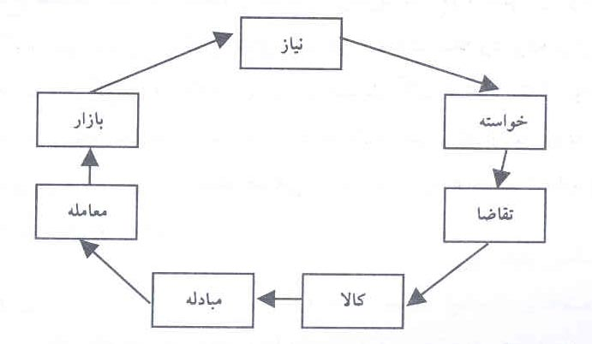
مفاهيم اساسي بازاريابي

Slide 11
تعریف بازاریابی
بازاریابی به عنوان یک فرآیند مدیریتی-اجتماعی تعریف می شود که به وسیله آن افراد و گروهها از طریق تولید و مبادله کالا و خدمات با یکدیگر به وسیله ابزار مهم و واسطه ای به نام پول و در محلی به نام بازار به تأمین نیازها و خواسته های خود اقدام می نمایند.

Slide 12
اصطلاحات پایه ای علم مدیریت بازار
نیاز
خواسته
تقاضا
کالا
مبادله
معامله
بازار

Slide 13
نیاز
نیاز کمبودی است که توسط فرد احساس می شود یا به عبارت دیگر نیاز عبارت است از حالت محرومیت احساس شده در فرد که این محرومیت آرامش و تعادل آدمی را بر هم می زده و در او انگیزه ای بر ارضای ان پدید می آورد.
در زمینه نیاز تئوریهای مختلفی توسط صاحبنظران علم مدیریت ارائه شده که از آن جمله می توان به افرادی مثل مازلو،ماری ،آلدفر و هرزبرگ اشاره کرد.

Slide 14
خواسته
خواسته ها بیانگر کیفیت ارضائ نیازها و مطلوبیت های دلخواه انسان بوده و در واقع بخش عمده ای ازکوشش و تلاش فرد برای نیل به خواسته های نامحدود او صورت می گیرد.

Slide 15
تقاضا
سومین مفهوم اساسی بازاریابی،تقاضای افراد به کالاها و خدمات است.

Slide 16
کالا
تقاضاها افراد را به سوی کالاهای خاصی سوق می دهند که بتوانند هر شیئ یا چیزی که توسط شخص معین و یا موسسه ای تولید شدهو قادر باشد نیازهای فردی و یا جمعی مصرف کنندگان را برآورده سازد،كالا نامیده می شود.
کالاها فقط در محصولات فیزیکی خلاصه نشده بلکه شامل خدمات،ایده ها،عقلید و اندیشه ها،سازمانها،مکانها،فعالیتها و یا ترکیبی از آنها نیز می شوند.

Slide 17
مبادله
چهارمین و بهترین روش، روش مبادله ای است که در آن فرد کالای مورد نیاز خود را با پرداخت پول یا ارائه کالا کالا و یا خدمت به ديگران به دست می آورد و بازاریابی نیز برای به دست آوردن محصولات جهت ارضای خواسته ها و نیازها بر این روش تاکید دارد و مبادله پایه و اساس بازاریابی می باشد.

Slide 18
شرایط انجام مبادله
وجود حداقل دو طرف برای انجام مبادله
هر یک از طرفین باید چیز ارزشمندی داشته باشد که مورد نیاز دیگری باشد.
هر طرف باید علاقمند به مبادله با طرف دیگر باشد.
طرفين باید در قبول یا رد پیشنهاد طرف دیگر مختار باشد.

Slide 19
معامله
شرایط تحقق معامله:
وجود حداقل دو کالا یا خدمت با ارزش
شرایط مورد توافق برای مبادله
زمان و مکان مورد توافق برای مبادله

Slide 20
بازار
چهار عامل جهت تشکیل بازار عبارتند از:
1.عرضه کننده
2.تقاضا کننده
3.نیاز یا احتیاج
4.قدرت خرید

Slide 21
مدیریت بازاریابی
عبارت است از تجزیه و تحلیل فرصتها،برنامه ریزی، به کارگیری،اجرا و کنترل برنامه ها با هدف ایجاد و حفظ مبادلات مطلوبیت بازارهای هدف به منظور نیل به اهداف سازمانی.

Slide 22
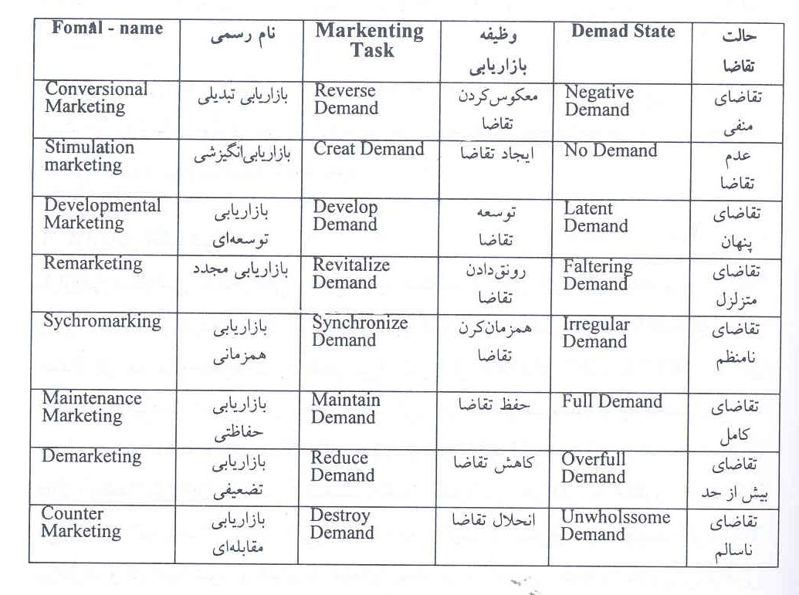
حالات تقاضا وظایف مدیر بازاریابی

Slide 23
انواع بازاریابی
بازاریابی تبدیلي
بازاریابی انگیزشی
بازاریابی توسعه ای ( آشکار کردنی)(پرورشی)
بازاریابی مجدد(بازاریابی احیائی)(بازاریابی دوباره)
بازاریابی همزمانی(تعدیلی)
بازاریابی محافظتی(ابقائی)
بازاریابی تضعیفی(عدم بازاریابی)(بازاریابی برای کاهش تقاضا)
بازاریابی مقابله ای

Slide 24
بازاریابی تبدیلی
این شیوه بازاریابی،زمانی به کار گرفته می شودکه برای کالاها و خدمات عرضه شده شرکت،تقاضای منفی وجود داشته باشد یعنی مردم تمایلی برای خرید و استفاده آنها نداشته و نگرش منفی نسبت به به آن کالا ها دارند حتی حاضرند با پرداخت مبلغی از خرید و مصرف آن صرف نظر کنند.

Slide 25
بازاریابی انگیزشی
بازاریابی انگیزشی یا تحریکی زمانی مورد استفاده قرار می گیرد که تقاضای برای کالا وجود نداشته و مردم نسبت به محصول بی اعتنا باشد.

Slide 26
بازاریابی توسعه ای ( آشکار کردنی)(پرورشی)
این نوع بازاریابی به منظور پاسخگوئی به تقاضای نهان یا پنهان مصرف کننده بالقوه،به کار گرفته می شود. تقاضای پنهان حالتی از تقاضا است که کالا یا خدمتی مورد نیاز عده زیادی از مردم است.

Slide 27
بازاریابی مجدد(بازاریابی احیائی)(بازاریابی دوباره)
در بعضی از مواقع ممکن است تقاضابرای محصول مورد نظر کمتر از دوره های قبل پیش بینی شودو در صورت ادامه روند فعلی کالا یا خدمت مزبور،شرکت تعدادی از مشتریان خود را از دست بدهد چرا که تمام اشیاء،خدمات،ایده ها،تفکرات،مکانها و سازمانها در نهایت تقاضای متزلزل و تنزلی را تجربه خواهند کرد.

Slide 28
بازاریابی همزمانی(تعدیلی)
در بعضی از مواقع عرضه و تقاضا با هم برابر نیستند یعنی ممکن است در بعضی از فصول سال عرضه بیشتر از تقاضا و برعکس در فصول دیگری از سال تقاضا بیشتر از عرضه باشد. برای مثال هتلهای موجود در مناطق گرمسیر در فصل تابستان کمتر از ظرفیت ودر فصل زمستان بیش از حد رزو می شوند.

Slide 29
بازاریابی محافظتی(ابقائی)
مطلوبترین حالتی از تقاضا که مؤسسات با آن روبرو می شوند،حالت تقاضای کامل است که در آن سطح عرضه و تقاضا در زمان معینی با هم برابرند البته این از مواردی است که به ندرت برای مؤسسات پیش می آید.

Slide 30
بازاریابی تضعیفی(عدم بازاریابی)(بازاریابی برای کاهش تقاضا)
در بعضی از مواقع، تقاضا برای یک محصول یا خدمت خیلی بیشتر از عرضه آن است.این حالت که به تقاضای بیش از حد معروف است نوعی از تقاضاست که معمولاً در شرایط جنگی و یا در هنگام بحرانهای اقتصادی و سیاسی ناگهانی و غیر منتظره اتفاق می افتد.

Slide 31
بازاریابی مقابله ای
در بازاریابی مقابله ای،مدیران سعی در از بین بردن تقاضا دارند و می کوشند خود کالا را به طور ذاتی نامطلوب جلوه دهند،که این وظیفه را اصطلاحاً بازاریابی مقابله ای ،بازاریابی مخالف،عدم فروش و یا ضد بازاریابی می نامند.

Slide 32
فلسفه های مدیریت بازاریابی
فلسفه های مدیریت بازاریابی شامل
فلسفه تولید
فلسفه کالا
فلسفه فروش
فلسفه بازاریابی

Slide 33
فلسفه تولید
این فلسفه یکی از قدیمی ترین فلسفه های بازاریابی می باشد، سازمانها و شرکتهایی که از این فلسفه پیروی می کنند. معتقد هستند که مصرف کنندگان خواستار اجناس ومحصولاتی هستند که در دسترس آنها بوده و توانایی خرید آن را داشته باشند، بنابراين مديريت اين شركت‌ها تمام تلاش‌هاي خود را در بهبود توليد و توزيع متمركز مي‌نمايند.

Slide 34
فلسفه کالا
شرکتهایی که فعالیت خود را بر پایه این فلسفه بنا نهاده اند بر این اصل معتقدند که مصرف کنندگان کالایی را می خرند که بهترین کیفیت،عملکرد و شکل را دارا باشد و بدین جهت تمام انرژی خود را به بهبود بخشیدن دایمی کالا اختصاص می دهند.

Slide 35
فلسفه فروش
بسیاری از مؤسسات تولیدی ،خدماتی و تجاری ،مفهوم و فلسفه فروش راسر لوحه نگرش بازاریابی خود قرار می دهند. سازمانهایی که از این فلسفه پیروی می کنند،براین باورند که مصرف کنندگان از کالاهای تولیدی آنها به اندازه کافی نمی خرند مگر اینکه سازمان کوشش وسیعی را در زمینه های فروش شخصی و تبلیغات و ترویج کالاهای خود انجام دهد.

Slide 36
فلسفه بازاریابی
پیروان این فلسفه ،شناخت و ارضاء نیاز ها و خواسته های مشتریان را در بازارهای هدف ، بهترین راه نیل به اهداف سازمانی می دانندو معتقدند که در راستای مقابله با رقبا باید هر چه بیشتر رضایت مصرف کننده راجلب نمایند.

Slide 37
فلسفه بازاریابی اجتماعی
پیروان این فلسفه معتقدند در عصر حاضر که جوامع با انواع مشکلات جمعیتی، زیست محیطی،و کمبود منابع مواجه هستند، بازاریابی محض،جوابگوی نیازهای آتی انسانها نیست و مؤسسات علاوه بر رضایت مشتری و کسب سود باید به منافع بلند مدت و بقاءجامعه نیز بیاندیشند.

Slide 38
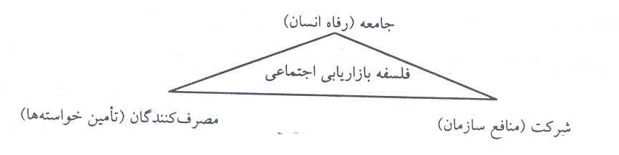
ملاحظات سه گانه فلسفه بازاريابي اجتماعي

Slide 39
اهداف بازاریابی عبارت است از
به حداکثر رساندن سطح مصرف
به حد اکثر رساندن رضایت مصرف کننده
به حداکثر رساندن حق انتخاب
به حد اکثر رساندن کیفیت زندگی

Slide 40
فصل دوم
انواع بازارو محیط بازاریابی

Slide 41
هدف کلی
هدف کلی این فصل آشنا ساختن دانشجویان با انواع بازارها و محیطهای بازاریابی به منظور جلوگیری از تهدیدات و همچنین استفاده از فرصتهای محیطی در راستای نیل به اهداف مؤسسه می باشد.

Slide 42
هدفهای رفتاری
از دانشجویان محترم انتظار می رود پس از مطالعه این فصل بتوانند:
انواع بازارها را از دیدگاههای مختلف شرح دهند.
محیط بازاریابی را توضیح داده و انواع آن را نام ببرند.
عوامل تشکیل دهنده محیط خرد مؤسسه راتوضیح دهند.
محیط کلان مؤسسات را توصیف نموده و هر یک از عوامل آن را شرح دهند.
واکنشهای مختلف شرکتها را در برابرمحیط بازاریابی بیان نمایند.

Slide 43
بازار
واژه بازار در طول سالیان متمادی دارای معانی مختلفی بوده که معانی اولیه آن ،مکان فیزیکی خاصی است که در آن خریداران وفروشندگان برای مبادله کالاها و خدمات دور هم جمع می‌شوند.

Slide 44
بازارها از سه دیدگاه طبقه بندی می شوند
سازمانی
اقتصادی
نوع فعالیت

Slide 45
انواع بازارها از نظر فعالیت
از این دید بازارها به شکل زیر طبقه بندی می گردند:
از نظر کالا و فر آورده ها - مثل بازارهای فرش،نفت،پسته،پنبه و...
از نظر کار و خدمات - مانند بازارهای کار، بیمه،حمل و نقل و فنی و مهندسی...
از نظر پول و سرمایه - مثل بازارهای بورس اوراق بهادار،سرمایه گذاریهای کوتاه مدت و بلند مدت...

Slide 46
انواع بازارهای سازمانی
بازار صنعتی
بازار دولتی
بازار واسطه

Slide 47
بازار صنعتی
این بازار، بازار بسیار بزرگی است که در بعضی از کشورها احتمال دارد در بر گیرنده هزاران و حتی میلیونها شرکت و مؤسسه باشدو حجم دادوستد کالاها و خدمات در ان بازار سالانه بالغ بر چنین میلیارد دلار در کشورهای صنعتی می باشد. بنابراین ، بازار کالای صنعتی ، بزرگترین و متنوع ترین بازار سازمانی به شمار می رود.

Slide 48
بازار دولتی
این بازار نیز بازار بزرگی بوده که در آن کالاها و خدماتی خریداری می شوند که عمدتاً دارای مصارف دفاعی،آموزشی،رفاه عمومی و سایر نیازهای جامعه می باشند. خریدهای دولتی بسیار تخصصی،روشن و صریح بوده و تحت نظارت مجالس قانونگذاری و هیئتهای نظارت بر بودجه صورت می گیرند.

Slide 49
بازار واسطه
این بازار از افراد و سازمانهایی تشکیل می شود که کالاهای تولید شده توسط دیگران را به منظور فروش مجدد خریداری می کنند یا پس از خرید آنها را به دیگران اجاره می دهند.

Slide 50
انواع بازار اقتصادي
بازار رقابت کامل
بازار انحصار کامل

Slide 51
بازار رقابت کامل
از مشخصات اصلی این نوع بازار می توان به موارد زیر اشاره نمود؛
تعداد خریدار و فروشنده بسیار زیاد است ولذا معامله هر یک از آنها نسبت به معاملات کل بازار خیلی نا چیز است.
خریداران و فروشندگان قیمت پذیرند،یعنی نمی توانندبه تنهایی در تعیین قیمت نقشی داشته باشند.
ورود و خروج به این بازار آزاد است و هر عرضه کننده یا تقاضا کننده ای به راحتی می تواند وارد بازار شده و یا از آن خارج شود.
اطلاعات در این بازار به طور وسیع در اختیار همگان قرار دارد و افراد از وضع بازار و قیمتها اطلاعات کافی و لازم را دارند.
کالاهای عرضه شده در بازار یکسان، متحدالشکل و همگن بوده وهیچ برتری نسبت به هم ندارند.
با توجه به شرایط فوق هیچ مؤسسه ای در بلند مدت سودی بیش از سود معمول و متعارف در بازار به دست نمی آورد.

Slide 52
بازارانحصار کامل
بازاری را اصطلاحاًً انحصار کامل می نامند که در آن یک تولید کننده یا فروشنده در بازار وجود دارد و به جهت موقعیت ممتازو انحصاری خود حتی در دراز مدت هم می توانند سودی بیش از اندازه معمول کسب کند.

Slide 53
بازار رقابت انحصاری
این بازار صورت غالب بازار های امروزی است که نه به صورت رقابت کامل هستند و نه بصورت انحصار کامل، یعنی وضعیتی بینابین دارند.

Slide 54
بازار انحصار چند جانبه
انحصار چند جانبه به وضعیتی اطلاق می شود که دو یا چند فروشنده تقاضای انبوه خریدار را ارضاء می کنند.

Slide 55
انواع بازارها ازدیدگاه کاتلر
بازار مصرف کننده
بازارهای صنعتی
بازارهای واسطه ای
بازار دولتی
بازاربین المللی

Slide 56
بازار مصرف کننده
شامل افراد و خانواده هائی است که کالاهاو خدمات را برای مصارف شخصی خود خریداری می کنند.

Slide 57
بازارهای صنعتی
همان طوری که قبلا" نیز اشاره شد، شامل مؤسساتی هستند که کالاها و خدمات را برای بازپروری بیشتر یا استفاده مجدد آنها در تولید کالاها و خدمات دیگر خریداری می نمایند.

Slide 58
بازار واسطه ای
در برگیرنده سازمانهائی است که کالاها و خدمات را به منظور فروش مجدد و کسب سود خریداری می کنند.

Slide 59
بازار دولتی
شامل نمایندگیهای دولتی است که به منظور تولید کالاها و خدمات عمومی یا انتقال آنها به افراد نیازمند ، اقدام به خرید می‌نمایند.

Slide 60
بازار بین المللی
در برگیرنده خریداران خارجی است و از مصرف کنندگان،تولید کنندگان،واسطه های فروش و دولتها تشکیل می شود.

Slide 61
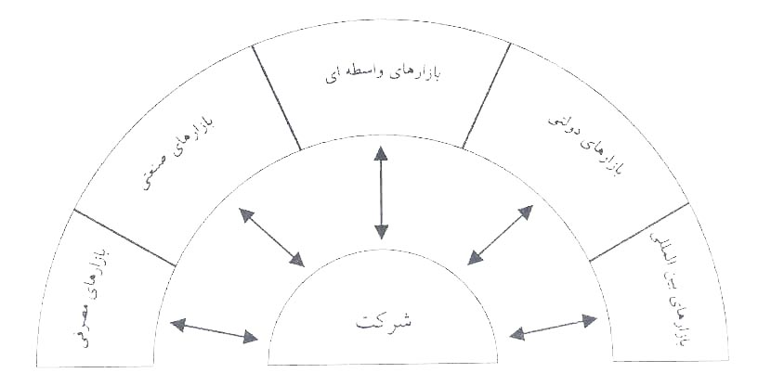
انواع بازار كالا و خدمات

Slide 62
تجزیه و تحلیل محیط
تجزیه و تحلیل عبارت است از پیگیری فرصت یا تهدید به منظور پیدا کردن منبع و منشاء آن.

Slide 63
محیط بازاریابی
محیط بازاریابی به مجموعه شرایطی اطلاق می شود که تصمیمات بازاریابی باید با توجه به آنها اتخاذ گردیده و عملیات بازاریابی نیز با لحاظ نمودن آنها اجرا گردد.

Slide 64
انواع محیطهای بازاریابی
محیط سازمانی
محیط بازار
محیط عمومی
محیط ناشناخته

Slide 65
محیط سازمانی
یعنی محیط داخلی مؤسسه یا شرکت شامل ضوابط و قوانین داخلی،نوع محصولات،رشته های فعالیت شرکت،چارت سازمانی و روابط رسمی و غیر رسمی حاکم بر آن.

Slide 66
محیط بازار
شامل تعداد خریداران،میزان پراکندگی مکانی آنها،قدرت خرید مشتریان،ذوق و سلیقه و ترجیحات آنان،سن،جنس و آداب و رسوم مصرف کنندگان.

Slide 67
محیط عمومی
یعنی شرایط و مقتضیات ثابت و تغییر ناپذیرو غیر قابل کنترل حاکم برعملیات بازاریابی.
از مهمترین متغیرهای محیط عمومی می توان به فرهنگ و عوامل معنوی مانند آداب و رسوم، اعتقادات، ارزشها، مذهب، زبان، قوانین و هنجارهای اجتماعی و تکنولوژی.

Slide 68
محیط ناشناخته
پوسته خارجی یا قسمت فراگیر محیط است. عوامل این محیط هنوز در بازار مبهم است و ممکن است بر اثر پیشرفتهای فنی،جریانات سیاسی، جنگهاو نزاعهای ملی و بین المللی، اکتشافات علمی و موارد گوناگون دیگری آثار خود را در بازار ظاهر سازند.

Slide 69
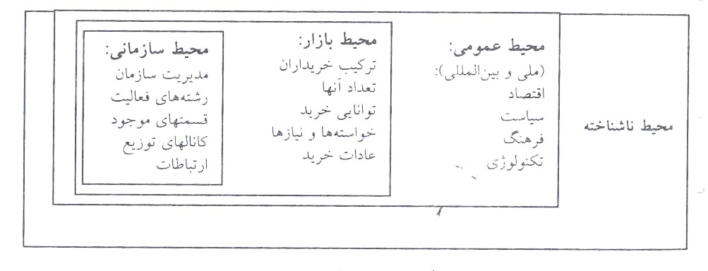
محيط بازاريابي

Slide 70
محیط خرد مؤسسه
این محیط از عوامل و نیروهای نزدیک به شرکت تشکیل می شود که می توانند توانایی مؤسسه را در خدمت به مشتریان تحت تأثیرقرار دهند.

Slide 71
محیط داخلی خود مؤسسه
اگر شرکت را به عنوان یک سیستم اصلی فرض کنیم،می دانیم که این سیستم اصلی از تعدادی از سیستمهای فرعی مثل بخشهای حسابداری،امور مالی، تولید، فروش، خرید و تدارکات، کارگزینی، بازاریابی و غیره تشکیل شده است.

Slide 72
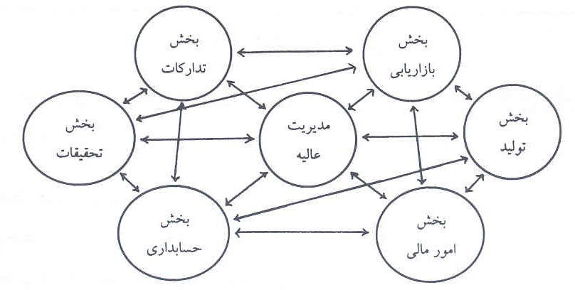
محيط داخلي موسسه

Slide 73
تأمین کننده مواد اولیه
تأمین کنندگان ویا به عبارتی فروشندگان مواد اولیه اشخاص یا مؤسساتی هستندکه منابع مورد نیاز شرکت را برای تولید کالا و خدمات فراهم میکنند.

Slide 74
واسطه های بازاریابی
واسطه های بازاریابی شامل واحدهائی مثل آژانسهای خدمات بازاریابی،مؤسسات توزیع کننده کالا،واسطه های مالی و دلالان هستند.

Slide 75
واسطه های بازاریابی شامل موارد زیر است
آژانسهای خدمات بازاریابی
واسطه های مالی
واحدهای توزیع فیزیکی
دلالان

Slide 76
آژانسهای خدمات بازاریابی
این واحد شامل مؤسسات تحقیقات بازار، آژانسهای تبلیغاتی، شرکتهای مشاوره ای و رسانه های جمعی می شود که شرکت را در امر تبلیغات و پیشبرد و ترفیع فروش مساعدت می کنند.

Slide 77
واسطه های مالی
این واحدها شرکت را در تأمین مالی و معاملات یا بیمه خرید و فروش کالا در مقابل خطرات کمک می نمایند و شرکتها می توانند با داشتن روابط خوب با این واحدها که عمدتاً شامل بانکها ،مؤسسات اعتباری و شرکتهای بیمه می شوند ،در امر بازاریابی و فروش موفقیتهای چشمگیری به دست آورند.

Slide 78
واحدهای توزیع فیزیکی
این واحدها به مؤسسات در امر انبارداری و جابجائی کالاها از مبداء تا مقصد کمک می کنند.

Slide 79
دلالان
دلالان مؤسسات را در یافتن مشتری و فروش کالا به آنان یاری می کنند.

Slide 80
رقبا
هر شرکتی با طیف وسیعی از رقبا مواجه است که باید برای کسب موفقیت و رسیدن به اهداف خود نسبت به آنها، نیازها و خواسته های مشتریان را به نحو شایسته تری ارضاء نماید.

Slide 81
مشتریان
مشتریان مؤسسات،همان مشتریانی که در پنج بازار عنوان شده قبلی وجود دارند یعنی مصرف کنندگان،مشتریان دولتی،مشتریان صنعتی،بازار واسطه ای و بازار بین المللی که هر کدام از اینها کالاها ومحصولات شرکت را با منظور خاصی خریداری می کنند.

Slide 82
جوامع
به طور کلی هر مؤسسه ای توسط هفت نوع جامعه به شرح زیر احاطه شده است.
طبقه بندی جوامع به عنوان یکی از محیطهای خرد بصورت زیر می باشد؛
جوامع دولتی
جوامع عمومی
جوامع محلی
جوامع داخلی
جوامع مالی
جوامع شهروند
جوامع رسانه ای

Slide 83
جوامع دولتی
مدیران بازاریابی مؤسسات همواره باید تغییر و تحولات بخش دولتی را زیر نظر داشته ،تا بتوانند از تغییرات به عمل آمده در زمینه قوانین و مقررات و فرصتهای ایجاد شده حداکثر استفاده را ببرند.

Slide 84
جوامع عمومی
با توجه به اینکه تصویر ذهنی مردم از مؤسسه بر روی خرید کالاهاو خدمات آنها تأثیر مستقیم دارد،لذا مدیران بازاریابی باید به برداشتها و طرز تلقی های عموم مردم نسبت به خودشرکت و محصولات آن توجه ویژه ای داشته باشند.

Slide 85
جوامع محلی
نظر به اینکه هر مؤسسه ای با تعدادی جامعه محلی نظیر همسایگان خود شرکت و یا مؤسسات عام المنفعه سرو کار دارد،بنابراین باید به منظور پیشبرد فروش،فرد یا بخشی از سازمان خود را مأمور تماس با مقامات محلی،حضور در جلسات آنها و نیز پاسخ به پرسشها و موارد مهم دیگر،بنماید.

Slide 86
جوامع داخلی
این جامعه از مدیران و کارکنان شرکت اعم از کارمندان و کارگران تشکیل می شود که احساس مطلوب آنها نسبت به شرکت می تواند به طرز تفکر جوامع خارجی نیز سرایت نموده و باعث موفقیت شرکت بشود. لذا مدیران مؤسسات همواره سعی می کنند در کارکنان خود ذهنیت مثبت ایجاد نمایند.

Slide 87
جوامع مالی
بانکها،سهامداران و مؤسسات سرمایه گذاری از جمله این جوامع بوده که می توانند توانائی شرکت را در کسب منابع مالی تحت تأثیر قرار دهند،لذا توجه به آنهانیز به منظور تأمین مالی بهینه برای شرکتها ضروری است.

Slide 88
جوامع شهروند
گروههای حفاظت از محیط زیست ،سازمانهای حمایت از مصرف کننده و تشکل های مختلف دیگراز جمله جوامع شهروندمحسوب می شوند که می توانند مسائل بازاریابی هر شرکتی را تحت شعاع قرار دهند،بدین جهت لازم است واحدهائی مثل واحد روابط عمومی در مؤسسات شکل گیرند تا بتوانند نظر مساعد آنها را جلب نمایند.

Slide 89
جوامع رسانه ای
رسانه های جمعی مختلف مثل روزنامه ،مجلات و رادیو تلویزیون که اخبار،وقایع و اتفاقات را منعکس می سازند ،می توانند به شرکت در راستای رسیدن به اهداف خود کمک نمایند.لذا اکثر مدیران بازاریابی سعی می کنند از پوشش رسانه ای بهتری جهت تبلیغات مؤثر برخوردار شوند.

Slide 90
محیط کلان مؤسسه
هر مؤسسه و سازمانی به همراه عوامل محیط خرد در یک محیط کلان فعالیت می نماید.این محیط در برگیرنده نیروهائی است که برای شرکت فرصتها و تهدیداتی را به وجود می آورد و بدین جهت شرکت باید این نیروها را به دقت تحت نظرداشته و در مقابل آنها واکنش لازم و به موقع از خود نشان دهد.

Slide 91
عوامل اصلی محیط کلان مؤسسه
نیروهای اقتصادی
نیروهای طبیعی
نیروهای تکنولوژیکی
نیروهای سیاسی
نیروهای فیزیکی

Slide 92
نیروهای جمعیت شناختی
بررسی و تجزیه و تحلیل عوامل جمعیت شناختی از اهمیت فوق‌العاده‌ای برای مدیران بازاریابی برخوردار است.چرا که بازارو جمعیت دو عامل جدا از هم نبوده بلکه در حقیقت این جمعیت و مردم هستند که بازارها را تشکیل می دهند.بنابراین بازاریان برای شناخت بهتر بازارها باید به مطالعه جمعیت انسانی بر حسب سن،جنس،تحصیلات،نژاد،محل سکونت،تراکم و تعداد افراد انسانی و حتی میزان اشتغال آنها همت گمارند.

Slide 93
نیروهای اقتصادی
عوامل اقتصادی همانند درآمد مالی،درآمد سرانه ،میزان پس انداز افراد،سطح عمومی قیمتها و سیاستهای اعتباری دولت و مؤسسات مالی خصوصی بر قدرت خرید مردم و نیز الگوهای مصرفی آنان در بازار تأثیر می گذارد.

Slide 94
نیروهای طبیعی
عوامل نیروها و یا همان محیط طبیعی،در برگیرنده منابع طبیعی مثل آب و هوا ،جنگل،نفت، زغال سنگ و سایر منابع معدنی است که بازاریان از آنها به عنوان عوامل ورودی و منبع مورد نیاز برای تولید کالاها و خدمات استفاده نموده.

Slide 95
نیروهای تکنولوژیکی
عوامل تکنولوژیکی یکی از مهمترین نیروهای اثر گذار بر سرنوشت انسانهاست.
تغییرات حاصله در نحوه تولید شرکتها به تبع پیشرفتهای فنی و تکنولوژیک عبارت اند از:
استفاده از ماشین به جای انسان و کم شدن تعداد پرسنل مؤسسات
صرفه جویی های زیاد در میزان مصرف مواد اولیه
جانشینی مواد و کالاهای جدید و عمدتاً مصنوعی به جای مواد و کالاهای قدیمی و طبیعی
کوتاه شدن عمر محصولات و کهنگی سریع آنها به دلیل نوآوری مداوم.

Slide 96
نیروهای سیاسی
محیط سیاسی از مجموعه قوانین و مقررات،سازمانهای دولتی گروهها و دستجات مختلفی تشکیل می شود.
دلایل تهیه و تنظیم قوانین به عنوان یک عامل اصلی در محیط سیاسی به شرح زیر است:
حمایت از شرکتها در مقابل یکدیگر
حمایت از مصرف کنندگان
حمایت از منافع جامعه

Slide 97
نیروهای فرهنگی
این محیط از نهادها و سایر عوامل و نیروهایی تشکیل می شود که ارزشها،باورها واعتقادات،هنجارها،ترجیحات و رفتار افراد جامعه را تحت تأثیر قرار می دهند.
بعضی از خصوصیات فرهنگی مؤثربر تصمیمات بازاریابی عبارت اند از:
پایداری ارزشهای فرهنگی
جابجایی ارزشهای فرهنگی ثانویه
توجه به خرده فرهنگها

Slide 98
واكنش در برابر محيط بازاريابي
عکس العملها در برابرمحیط بازاریابی دو واکنش را در بر دارد:
واکنش انفعالی
واکنش فعال

Slide 99
واکنش انفعالی
بعضی از شرکتها این محیط را غیر قابل کنترل تلقی کرده و با بی ارادگی آن را می پذیرندو هیچ تلاشی برای تغییر آن به عمل نمی‌آورند.

Slide 100
واکنش فعال
بعضی دیگر از شرکتها دارای دیدگاه مدیریت محیطی هستند و سعی می کنند به جای نظاره گر بودن صرف،با اتخاذ تدابیر پیشگیرانه و تهاجمی بر نیروها و عوامل طبیعی اثر بگذارند.

Slide 101
فصل سوم
تقسیم بازار و تعیین بازار هدف

Slide 102
هدف کلی
هدف کلی این فصل آشنا ساختن دانشجویان عزیز با معیارهای تقسیم بازار و عوامل تأثیر گذار بر تقسیم بندی بهینه به همراه تعیین استراتژی مناسب جهت انتخاب بازار هدف و کسب موفقیت در آن می باشد

Slide 103
هدفهای رفتاری
از دانشجویان محترم انتظار می رود،پس از مطالعه این فصل بتوانند :
1.ضرورت تقسیم بازار را بیان نمایند.
2.سیر تکاملی تقسیم بازار را شرح دهند .
3.ضوابط و معیارهای مختلف تقسیم بازار را توضیح دهند.
4.عوامل مؤثر در تقسیم بندی بهینه بازار را توصیف نمایند.

Slide 104
دلایل اینکه با تمامی متقاضیان بالقوه و بالفعل نمی توان رفتار مشابهی داشت
زیاد بودن تعداد خریداران در بازارهای مختلف
پراکندگی بیش از حد خریداران در مناطق مختلف جغرافیایی
تنوع زیاد در نوع نیاز و خواسته خریداران
تنوع زیاد در نوع روشهای خرید مصرف کنندگان

Slide 105
مزایای تقسیم یک بازار بزرگ نا متجانس به خرده بازارها
تخصیص بودجه های تبلیغات و بازاریابی مناسب برای هر بخش از بازار
ایجاد تغییرات لازم و مشتری پسند
شناخت دقیق رقبا در هر بخش

Slide 106
سیر تکاملی تقسیم بازار
بازاریابی انبوه
بازاریابی تفکیکی
بازاریابی متمرکز

Slide 107
بازاریابی انبوه یا یکنواخت
در این حالت مدیر بازاریابی با فرض این که کالای آنها با سلیقه همه افراد سازگار است محصول تولیدی خود را با یک شکل و در یک اندازه و بسته بندی یکسان به همه خریداران عرضه می کند و هیچ تنوعی در محصول دیده نمی شود، لذا تولید به صورت انبوه است.

Slide 108
بازاریابی تفکیکی یا تنوع کالا
در این حالت از بازاریابی هدف شرکت ها و مؤسسات توجه ویژه به بخش ها و قسمتهای مختلف بازار نبوده بلکه صرفاً شرکت در پی ایجاد تنوع برای مشتریان خود می باشد.

Slide 109
بازاریابی متمرکز یا هدفدار
در این نوع بازاریابی، بازاریاب تمام بخشها و قسمتهای مختلف یک بازار نا متناجس را شناسایی نموده و از بین آنها یک یا چند قسمت را که با توجه به مزیتهای استراتژیک شرکت امکان موفقیت در آنها زیاد است برای فعالیت خود انتخاب می کند و بخشهای دیگر بازار را به سایر فروشندگان واگذار می کند.

Slide 110
معیارها و ضوابط تقسیم بازار
تقسیم جغرافیایی
تقسیم جمعیتی
روانی
رفتاری

Slide 111
تقسیم جغرافیایی
در تقسیم بندی بازار بر اساس متغیرهای جغرافیایی، مدیران بازاریابی مؤسسات، بازار را بر حسب واحدهای مختلف جغرافیایی همانند قاره ها،کشورها،استانها، شهرها و امثال آن تقسیم بندی میکنند.

Slide 112
تقسیم جمعیتی
تقسیم بازار بر پایه عوامل جمعیتی یا به عبارتی جمعیت شناختی به معنی تقسیم آن به بخشهای مختلف بر اساس متغیرهایی همانند سن، جنس، تعداد افراد خانوار و سبک زندگی آنان، شغل، درآمد، نژاد، مذهب، ملیت و میزان تحصیلات و امثال آن می باشد.

Slide 113
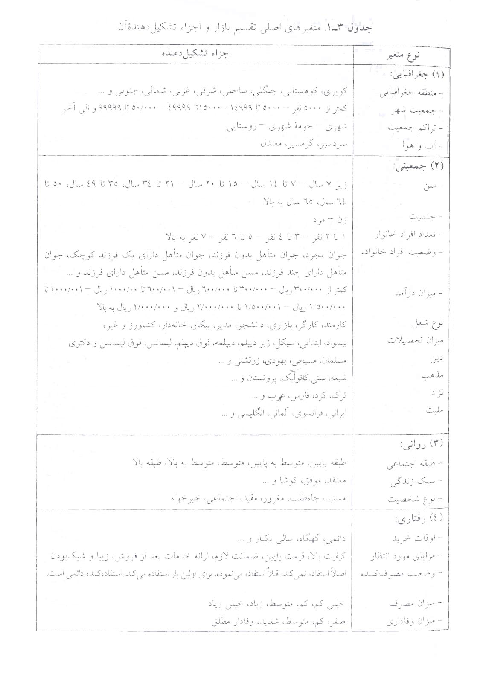
متغيرهاي اصلي تقسيم بازار و اجزاء تشكيل دهنده آن

Slide 114
روانی
طبقه اجتماعی: طبقه پایین، متوسط به پایین، متوسط ، متوسط به بالا، طبقه بالا
سبک زندگی: معتقد، موفق، کوشا و ...
نوع شخصیت: مستبد، جاه طلب، مغرور، مقید، اجتماعی، خیرخواه

Slide 115
رفتاری
اوقات خرید
مزایای موردانتظار
وضعیت مصرف کننده
میزان مصرف
میزان وفاداری

Slide 116
عوامل مؤثر در تقسیم بندی بهینه بازار
از لحاظ اقتصادی مقرون به صرفه باشد.
با توجه به منابع موجود در مؤسسه، امکان اجرا داشته باشد.
میزان خرید بخشهای مختلف بازار قابل اندازه گیری باشد.
خریداران بخشهای مختلف قابل دسترسی باشد.

Slide 117
سه استراتژی تعیین بازار هدف
استراتژی بازاریابی یکسان(غیرتفکیکی )
استراتژی بازاریابی متفاوت (تفکیکی)
استراتژی بازاریابی متمرکز(تمرکزی)

Slide 118
استراتژی بازاریابی یکسان (غیرتفکیکی )
شرکتهایی که از این روش بازاریابی استفاده می کنند، بدون در نظر گرفتن تفاوت بخشهای مختلف بازار، کالا یا کالاهای تولیدی خود را در سطح وسیعی برای همه آنها به طور یکسان عرضه میکنند.

Slide 119
استراتژی بازاریابی متفاوت (تفکیکی)
مؤسسات با به کارگیری این روش تعداد معین و مشخصی از بازارها را انتخاب نموده و برای هریک از آنها محصولات مناسب با خواسته ها و انتظارات آنان تولید و عرضه می کنند.
از مزایای این استراتژی می توان به افزایش سطح فروش و نیز گسترش شهرت و معروفیت تجاری مؤسسه اشاره نموده ولی در مقابل هزینه های تولید و بازاریابی آن به جهت استفاده از کانالهای متفاوت توزیع، تبلیغات تجاری متنوع و نیز استفاده از روشهای قیمت گذاری مختلف نسبت به سایر روشها بالاست.

Slide 120
استراتژی بازاریابی متمرکز (تمرکزی)
این روش برای شرکتهای تازه تأسیس و کوچک که دارای منابع و امکانات محدودتری هستند، مناسب است، با اتخاذ این استراتژی، یک شرکت به جای این که به دنبال سهم کوچکی از یک بازار بزرگ باشد،از معایب این روش نیز این است که وقتی که شرکت کوچک در بازار یا بازارهای انتخابی خود به مؤفقیت دست می یابد، شرکتهای بزرگتر دچار وسوسه شده و به بازارهای فوق روی می آورند و به دلیل عدم توانایی رقابت، شرکت موفق کوچک ممکن است دچار ورشکستگی شده و صحنه رقابت را به رقیب قوی تر واگذار نماید.

Slide 121
عوامل مؤثر بر انتخاب استراتژی بازاریابی
میزان منابع و امکانات شرکت
میزان تشابه محصولات
میزان تناجس بازارها
سیکل عمر کالاها
استراتژی بازاریابی رقبا

Slide 122
فصل چهارم
نیازها و رفتار خریداران

Slide 123
هدف کلی
هدف اصلی این فصل آشنایی دانشجویان عزیز با نیازهای متعدد و متنوع خریداران و رفتارهای مصرفی آنان به تبع این خواسته ها و نیازها می باشد.

Slide 124
هدفهای رفتاری
از دانشجویان عزیز انتظار می رود، پس از مطالعه کامل این فصل بتوانند:
1. نقش خریداران را در سرنوشت مؤسسات امروزی توضیح دهند.
2. زنجیره خدمت ـ سود را با ترسیم شکل، شرح دهند.
3. انواع بازارها را با توجه به سه عنصر پول، اشتیاق و نیاز نام ببرند.
4. هفت O (او) بازاریابی را به طور کامل شرح دهند.

Slide 125
سه عنصر لازم برای تقاضا
نیاز
پول
اشتیاق

Slide 126
با توجه به سه عنصر نیاز، پول و علاقه در بازاریابی با چهار نوع بازار زیر مواجه هستیم
بازار فعال
بازار محتمل
بازار بالقوه
بازار پنهان

Slide 127
بازارفعال
به بازاری اطلاق می شود که در آن مشتریان هم پول و تسهیلات اعتباری لازم ،هم شوروعلاقه و اشتیاق کافی و هم نیاز و احتیاج کالای عرضه کننده را دارندو عملاًبه خرید کالاهای عرضه شده شرکت مورد نظر اقدام می کنند.

Slide 128
بازار محتمل
بازاری که در آن افراد هم مشتاق خرید کالا بوده و هم به آن کالا نیازمند هستند ولی پول کافی برای خرید کالای عرضه کننده را ندارند.

Slide 129
بازار بالقوه
به بازاری گفته می شود که در آن افراد پول لازم را برای خرید دارند وبه کالا هم نیازمند هستند ولی علاقه و اشتیاق کافی برای خرید کالا در آن زمان یا مکان ندارند.

Slide 130
بازار پنهان
بازاری که در آن افراد پول و علاقه لازم را برای خرید کالا دارند ولی در آن مقطع نیازی به محصول مورد نظر ماندارند.

Slide 131
هفت O (او) بازاریابی
مصرف کنندگان اعم از مصرف کنندگان بالفعل،بالقوه،محتمل و پنهان چه کسانی هستند؟ Occupants
افراد در بازار به دنبال خرید چه کالا یا کالاهایی هستند، یعنی موضوع خرید آنها چیست؟ Objects
مصرف کنندگان در بازار، با چه هدف یا اهدافی کالاها را می‌خرند؟ Objectives

Slide 132
هفت O (او) بازاریابی
چه افراد یا سازمانهایی در بازار به دنبال خرید کالاها هستند؟ Organizations
عملیات خرید مصرف کنندگان چگونه است و آنها به چه طریقی اقدام به خرید می کنند؟ Operations
افراد چه موقع و در چه موقعیتهایی در بازار اقدام به خرید می نمایند؟ occasions
مصرف کنندگان در بازار از کجا و کدام فروشگاهها خرید می کنند ؟ Outfits

Slide 133
سه نوع سیاست بازاریابی برای برآورده کردن نیازها
بازاریابی واکنشی
بازاریابی پیش بین
بازاریابی نیاز آفرین

Slide 134
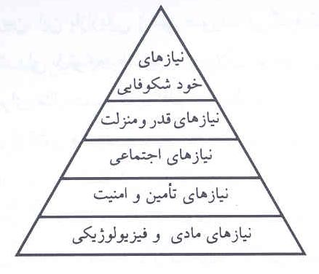
سلسله مراتب نیاز در بازارهای توسعه نیافته بترتیب از عالیترین به پست ترین

Slide 135
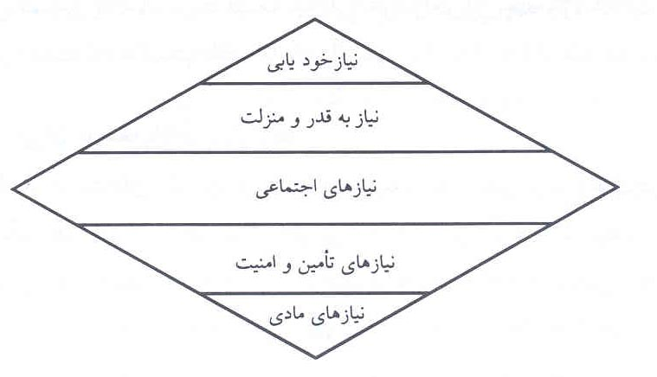
سلسله مراتب نیاز در بازارهای نیمه توسعه یافته

Slide 136
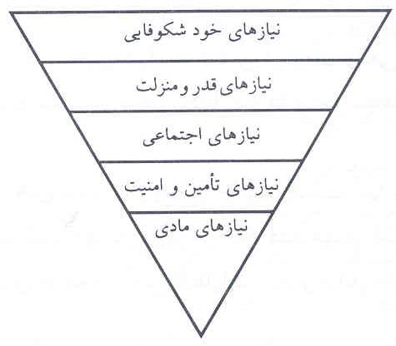
سلسله مراتب نیازها در بازارهای توسعه یافته

Slide 137
محرکهایی که هر مصرف کننده بطور همزمان در بازار با آن مواجه می شود
محرکهای محیطی
محركهاي بازيابي

Slide 138
محرکهای بازاریابی
شامل محصول(product) که همان صفات و ویژگیهای متعلق به خود کالا و محصول می باشد،قیمت(price)، مکان توزیع(place) و پیشبرد فروش (promotion) که تحت عنوان آمیخته ها یا آمیزه های بازاریابی که به چهار پی(4p) بازاریابی مشغول هستند و هر کدام به عنوان یک محرک یا بر انگیزاننده برای خریداران تلقی می شوند.

Slide 139
محرکهای محیطی
شامل عوامل و شرایط اقتصادی، فرهنگی، اجتماعی، سیاسی، تکنولوژیکی و... که اینها هم هر کدام با توجه به زیر مجموعه های خود بر تصمیم گیری نهایی خریدار مبنی بر خرید یا عدم خرید محصول، اثر می گذارد.

Slide 140
عوامل فردی مؤثر در رفتار خریداران
عوامل فرهنگی
عوامل اجتماعی
عوامل شخصی
عوامل روانی
خریدار

Slide 141
فصل پنجم
اندازه گیری کمی بازار و پیش بینی فروش

Slide 142
هدف کلی
هدف اصلی این فصل آشنائی دانشجویان عزیز با ممدلهای کمی و کیفی اندازه گیری بازار به منظور تخمین و برآورد میزان تقریبی تقاضای آینده محصولات شرکتها و پی بردن به مسایل و مشکلاتی که در این زمینه وجود داردو بازاریابان برای پیش بینی درست میزان فروش آینده شرکتشان باید به آنها توجه داشته باشد.

Slide 143
هدفهای رفتاری
دانشجویان محترم پس ازمطالعه این فصل باید بتوانند به سؤالات زیر جواب دهند.
عوامل مؤثر بر روی پیش بینی تقاضا را شرح دهند.
مشکلات ناشی از برآورده های نادرست تقاضا را بیان کنند.
تعریف درستی از واژه فروش در علم بازاریابی ارائه دهند.
سهم بازار مطلق وسهم بازار نسبی مؤسسات را توصیف نمایند.
مدلهای کمی وکیفی پیش بینی را نام برده و هر یک را توضیح دهند.

Slide 144
عوامل مؤثر بر پیش بینی تقاضا
تعدادی از این عوامل که عمدتاً نیز از حیطه کنترل شرکتها خارج می باشند عبارت اند از:
اوضاع اقتصادی جهانی بالاخص وضع اقتصادی کشور مورد نظر«ویژگیهای جمعیتی بازار ، نرخ رشد جمعیت، وضعیت رقبا، اوضاع فرهنگی جامعه ، سرعت پیشرفتهای تکنولوژیکی ،تحولات سیاسی».

Slide 145
معایب بر آورد بیشتر از میزان واقعی تقاضا
افزایش نامطلوب هزینه ها و نهایتاً کاهش سود شرکت.
نارضایتی کارکنان به جهت کاهش دریافتها که نتیجه اجباری کاهش سود شرکت می باشد.
نارضایتی مشتریان به خاطر کاهش خدمات و سرویس دهی شرکت که در راستای پوشش دادن هزینه های غیر واقعی به صورت اجباری صورت می گیرد.
عدم سرمایه گذاری برای توسعه و گسترش شرکت به خاطرکمبود نقدینگی و معضلات ناشی از آن.

Slide 146
تعریف فروش
فروش عبارت است از فرآیندی که در مرحله اول آن فروشنده نیازها و خواسته های مشتری را شناسایی نموده و در مرحله بعدی به ارائه راه حل مناسب جهت رفع نیاز اقدام نموده و در مرحله آخر نظر مساعد مشتری را برای قبول راه حل جلب می نماید.

Slide 147
سهم بازار و انواع آن
منظور از سهم بازار بخشی از کل بازار است ک مؤسسه مورد نظر ما آنرا به خودش اختصاص داده و برنامه های بازاریابی خود را در راستای رفع نیازهای آن بخش تهیه، تنظیم و اجرا می نماید.

Slide 148
بازار بالقوه
ویژگیهای خریداران بازار شامل موارد زیر می شود:
به کالا نیاز داشته باشند
به خرید کالا علاقمند باشند
درآمد یا پول لازم را برای خرید کالا داشته باشند
به کالای مورد نظرشان دسترسی داشته باشند.

Slide 149
مدلهای پیش بینی
مدلهای کمی
مدلهای کیفی

Slide 150
مدلهای کمی
شامل مدل پیش بینی بدون تغییر، مدل پیش بینی با درصد تغییر، مدل پیش بینی میانگین متحرک ساده، مدل پیش بینی میانگین متحرک موزون، مدل پیش بینی نمو هموار ساده، مدل نمو هموار هلت ـ وینترز، مدل پیش بینی باکس و جنکینز، مدل های پیش بینی اقتصاد سنجی.

Slide 151
مدلهای کیفی
مدل یا روش دلفی، مدل استفاده از نقطه نظرات هیئت مدیران، مدل بررسی نقطه نظرات پرسنل بخش فروش، مدل بررسی قصد خریداران، مدل شبیه سازی آزمایش بازار، مدل تست بازار و مدلهای تلفیقی که رویکرد فعلی اکثر موسسات برای پیش بینی فروش بوده و برای روشهای کمی نیز قابل استفاده نیز است.

Slide 152
روش استفاده از نقطه نظرات فروشندگان
یکی دیگر از مدلهای کیفی پیش بینی استفاده از نظریات پرسنل فروش توسط شرکتها می باشد که در این حالت مؤسسات از فروشندگان خود می خواهند تا در منطقه تحت فعالیت خود به پیش بینی میزان فروش محصولی که می فروشند،بپردازند.

Slide 153
محاسن استفاده از نقطه نظر فروشندگان
پیش بینی دقیقتر به دلیل آشنایی بیشتر فروشندگان با خریداران و روند تحولات بازار
تقویت اعتماد به نفس فروشندگان و ایجاد انگیزش در آنان به دلیل مشارکت در برنامه های شرکت
تلاش بیشتر فروشندگان برای رسیدن به میزان فروش پیش بینی شده خودشان
ارائه پیش بینی با جزئیات بیشتر و به تفکیک نوع مشتری،نوع محصول و منطقه فروش

Slide 154
معایب استفاده از نقطه نظرات فروشندگان
تأثیرروحیات وویژگیهای شخصی فروشندگان مثل خوش بینی و بد بینی آنان بر روی برآورد انجام شده.
عدم اشراف کامل بعضی از فروشندگان برروی مسائل کلان اقتصادی، سیاسی، اجتماعی و فرهنگی و برنامه های بازاریابی شرکت و نهایتاً جزء نگری و یک سو نگری آنان.

Slide 155
فصل ششم
اهداف بازرگانی و سازمان بازاریابی

Slide 156
هدف کلی
هدف اصلی این بخش آشناسازی دانشجویان با اهداف رایج بازرگانی مؤسسات و ساختارهای سازمانی آنها، بالاخص ساختارهای مورد استفاده در دوایر و شعب بازاریابی می باشد.

Slide 157
هدفهای رفتاری
انتظار می رود پس از مطالعه این فصل دانشجو بتواند:
اهداف حاکم بر یک سیستم بازاریابی راشرح دهد.
فرق اساسی بین رسالت و اهداف شرکتها را توضیح دهد.
سیر تکاملی جایگاه بازاریابی را در ساختار تشکیلاتی مؤسسات تبیین نماید.
عوامل مؤثر در سازماندهی بازاریابی شرکتها را شرح دهد.

Slide 158
تعیین رسالت مؤسسات
رسالت در واقع ارزشها و باورهای یک شرکت است که به چهار سؤال زیر جواب می دهند:
چرا و به چه دلیل شرکت به وجود آمده است؟
مقصد وهدف نهایی شرکت کجاست؟
شرکت دارای چه اعتقادات و باورهایی می باشد؟
توانائی اصلی وعمده شرکت در چیست؟

Slide 159
عوامل مؤثر در سازماندهی بازاریابی
اهداف مؤسسه
نیروهای داخل سازمان
سبک های مدیریتی
نیروهای خارجی

Slide 160
اهداف مؤسسه
مدیران هر مؤسسه ای قبل از ایجاد یک ساختارسازمانی باید اهداف خود را در چارچوب رسالت و فلسفه وجودی شرکتشان تعیین نموده و استراتژیهای مناسبی را که همان راههای نیل به اهداف هستند،تدوین نمایندو در طی این فرآیند آنچه مهم است همخوانی کامل ساختار با رسالت،اهداف و استراتژیهای مؤسسه در زمان حال و آینده است.

Slide 161
اهداف مؤسسه
رسالت (هدف نهایی)
اهداف بلند مدت، میان مدت، کوتاه مدت
استراتژی ها و خط مشی ها

Slide 162
نیروهای داخل سازمان
مهمترین نیروهای داخلی که نوع ساختار سازمانی یک مؤسسه را تحت تأثیر قرار می دهند، عبارتند از :
نوع فروش
نوع بازارها
نوع منابع انسانی
میزان انعطاف پذیری

Slide 163
نیروهای خارجی
نیروهای خارجی مهمی که به هنگام طراحی ساختار یک سازمان باید مورد توجه مدیران مؤسسه باشند، عبارتند از:
فاصله جغرافیایی
نوع مشتریان
قوانین دولتی

Slide 164
سبک‌هاي مدیریتی
الف) ساختار مدیریتی
  ساختار کارکردی یا وظیفه ای
  ساختار مبتنی بر بازار
  ساختار ماتریسی یا ماتریکس

Slide 165
سبک‌هاي مدیریتی
ب ) فرآیند تصمیم گیری
یکی دیگر از عوامل مهم در طراحی ساختارهای سازمانی وجود افراد مختلف تصمیم گیرنده در رده ها و سلسله مراتب سازمانی است.

Slide 166
انواع ساختارهای سازمانی واجد بازاریابی
سازمان عملیاتی
سازمان جغرافیایی
سازمان مدیریت محصول
سازمان مدیریت بازار
سازمان مدیریت محصول/ مدیریت بازار

Slide 167
سازمان عملیاتی
این ساختار از رایج ترین و متداول ترین ساختارهای سازمانی مخصوص دوایر و شعب بازاریابی است که در آن معاونتی به نام بازاریابی همانند سایر معاونتها زیر نظر مدیرعامل شرکت ایجاد شده .
حسن اصلی این نوع سازماندهی برای امور بازاریابی، مدیریت راحت و اداره آسان آن است ولی این سازمان نیز معایبی دارد که باعث می شود با رشد کالاها و محصولات و توسعه بازارها به خودی خود کارایی اش را از دست بدهد.

Slide 168
موارد در زمینه ضعف این نوع سازماندهی
  دشوار شدن تدریجی تهیه و تنظیم و ارایه برنامه های جداگانه برای هریک از محصولات و بازارها .
  به دست فراموشی سپرده شدن بعضی از کالاهایی که به هر دلیلی مورد علاقه و پسند متخصصین عملیاتی در مدیریتهای مختلف واقع نمی شوند.
  مشكل ايجاد هماهنگي

Slide 169
سازمان جغرافیایی
که در این راستا کل کشور را به چند منطقه، هر منطقه را به چند ناحیه و هر ناحیه را نیز به چند بخش تقسیم و در هر بخش نیز از تعدادی فروشنده استفاده می نمایند.
مزیت مهم ساختار سازمانی جغرافیایی این است که در این نوع سازماندهی به جهت استقرار فروشندگان و مدیران در کل مناطق و بخشهای کشور با آداب و رسوم و خواسته های مشتریان آشنایی کامل پیدا نموده و به راحتی و به درستی برنامه ریزی نمایند.

Slide 170
سازمان مدیریت محصول
ساختار سازمانی بر حسب مدیریت محصول مختص مؤسساتی است که کالاهای متنوع با مارکها و علائم تجاری متعددی تولید و عرضه می نمایند.

Slide 171
مزایای اصلی این سازماندهی
واکنش به موقع و سریع به مشکلات بازاریابی محصول به جهت آشنایی بیشتر مدیر مربوطه به آن و هماهنگی بهتر آمیخته ها یا همان ترکیب عناصر بازاریابی.
توجه بیشتر و بهتر به محصولات کوچکتر با مارکهای تجاری مستقل.
بوجود آمدن یک زمینه آموزشی عالیتر برای مدیران جوان محصول به منظور طی سلسله مراتب سازمانی و به دست گرفتن نقاط کلیدی سازمان.

Slide 172
معایب عمده این سازماندهی
درگیری جسمی و فکری بیشتر مدیران محصول و خستگی زیاد آنان.
عدم وجود تناسب لازم بین مسئولیتها و اختیارات مدیران محصول وعوارض ناشی از آن.
رشد سازمانی کمتر بعضی از مدیران محصول به دلیل بی‌توجهی به سایر جنبه های سازمان و به دست آوردن تخصص لازم فقط در زمینه محصول مربوط به خود.

Slide 173
سازمان مدیریت بازار
اگر شرکتی با بازارهای مختلف و متعددی که نیازها، خواسته ها و ترجیحات مشتریان آنها با هم فرق اساسی دارند، سروکار داشته باشد،قطعاً از ساختار سازمانی مبتنی بر بازار جهت ساماندهی به امور بازاریابی خود استفاده خواهد کرد.

Slide 174
سازمان مدیریت محصول/ مدیریت بازار
شرکتهای با محصولات زیاد و متنوع از ساختارسازمانی مدیریت محصول و شرکتهای با بازارهای زیاد از ساختارسازمانی مدیریت بازار برای سازماندهی فعالیتهای بازاریابی خود استفاده می نمودند، ولی بعضی از شرکتهای بزرگ هم وجود دارند که هم تعداد محصولات و هم تعداد بازارهای آنها زیاد است، یعنی باید محصولات متعددی را در بازارهای متفاوت عرضه نمایند.مدیریت محصول یا همان ساختار ماتریسی و به عبارت بهتر ساختار دوبر است.در ساختارهای سازمانی ماتریسی مدیریت،بازارهاومحصولات را هم وزن دانسته و در تصمیم گیریهای خود به هر یک از آنها توجه لازم و کافی را مبذول نمایند.

Slide 175
مزایای ساختار مدیریت محصول / بازار
استفاده بهتر و بیشتر از منابع بالاخص منابع انسانی سازمان و نهایتاً رشد و بالندگی کارکنان.
افزایش میزان هماهنگی و کنترل در سازمان.
اثربخشی بیشتر در محیطهای متلاطم و نا مطمئن.

Slide 176
معایب ساختار مدیریت محصول / بازار
ایجاد پیچیدگی و تضاد سازمانی به جهت وجود اهداف متفاوت مدیران محصول و مدیران بازار و نیز تعارضهای ناشی از وجود دو مافوق برای هر کارمند در هر بخش.
هزینه بر بودن و عدم انعطاف پذیری سازمانی به دلیل اضافه شدن لایه های مختلف مدیریتی.

Slide 177
فصل هفتم
برنامه ریزی بازاریابی عمومی و
بازاریابی بیمه مخصوص

Slide 178
هدف کلی
در این فصل دانشجویان عزیز با مقوله برنامه ریزی در بخشها و دوایر بازاریابی تمام مؤسسات بالاخص با نقش، اهمیت و لزوم آن در مؤسسات بیمه آشنا خواهند شد.

Slide 179
هدفهای رفتاری
از دانشجویان انتظار می رود پس از مطالعه این فصل بتوانند:
  نقش قوانین بازاریابی را در یک برنامه ریزی خوب و بهینه توضیح دهند.
  حیطه های مهم بازاریابی مؤسسات را شرح دهند.
  راهها و شیوه های مناسب، تشخیص یک برنامه بازاریابی موثر رابیان نمایند.
  منافع حاصل از برنامه ریزی در مؤسسات را شرح دهند
  فرآیند برنامه ریزی بازاریابی را تشریح نمایند .

Slide 180
در خصوص برنامه ریزی مناسب بازاریابی توجه به سه مورد زیر ضرورت دارد
    چه برنامه هایی در زمینه بازاریابی باید تنظیم شود.
    برنامه بازاریابی چه محتوایی باید داشته باشد.
    و اینکه مناسب یا نا مناسب بودن یک برنامه چگونه باید تشخیص داده شود.

Slide 181
زمینه های برنامه ریزی بازاریابی
        برنامه بازاریابی علامت تجاری
        برنامه بازاریابی خطوط تولیدی کالا
        برنامه بازاریابی محصولات جدید
        برنامه انتخاب بخش خاصی از بازار
        برنامه بازاریابی مناطق مختلف جغرافیایی
        برنامه بازاریابی هر مشتری

Slide 182
سئوالات ویژه ای که مدیران عالیه و استراتژیک را در ساماندهی به برنامه ریزی های بازاریابی یاری می دهند
آیا مدیران شرکت به برنامه ریزی صرفاً به دید یک تشریفات اداری نگاه می کنند یا اینکه معتقد هستند که آن یک ابزار سودمند برای نیل به اهداف می باشند.
در صورت حاکم بودن نگرش اول مدیران عالی شرکت، باید به فکر راههایی باشند که ارزشهای والای برنامه ریزی بازاریابی به مدیران زیرمجموعه خود نشان دهند.

Slide 183
سئوالات ویژه ای که مدیران عالیه و استراتژیک را در ساماندهی به برنامه ریزی های بازاریابی یاری می دهند
آیا برنامه بازاریابی شرکت از بخشهای ویژه و مشخصی به منظور طی فرایند یعنی تجزیه و تحلیل موقعیت، تعیین اهداف و مقاصد، مشخص نمودن راهبردها و برنامه های اجرایی بازاریابی به همراه کنترل های لازم برخوردار است یا نه؟ در صورت منفی بودن جواب، چه اقداماتی برای اصلاح برنامه ها لازم است؟
آیا چارچوب برنامه های بازاریابی، استاندارد است؟

Slide 184
منافع نهفته در برنامه ریزی
    برنامه ریزی مدیران را به تفکر فعال و نظام یافته درباره حوادث و مسایل آینده تشویق می کنند.
    برنامه ریزی موجب می شود که همه اعضای سازمان به طور هماهنگ و منسجم فعالیت نمایند.
    برنامه ریزی با ایجاد استانداردهای لازم، عملکرد سازمان را کنترل نموده و در صورت نیاز اقدامات اصلاحی لازم را انجام می دهد.
    برنامه ریزی موجبات پیشرفت و توسعه سریع سازمانها را فراهم می آورد.

Slide 185
فرآیند برنامه ریزی بازاریابی
برنامه ریزی عبارت است از یک روش سیستماتیک که از طریق آن سازمان تلاش می کند تا آینده خود را تحت کنترل در بیاورد، در حقیقت هر برنامه ای ، اهداف تعیین شده یک سازمان و چگونگی و زمان نیل به آنها را به صورت یک بیانیه نشان می دهد.

Slide 186
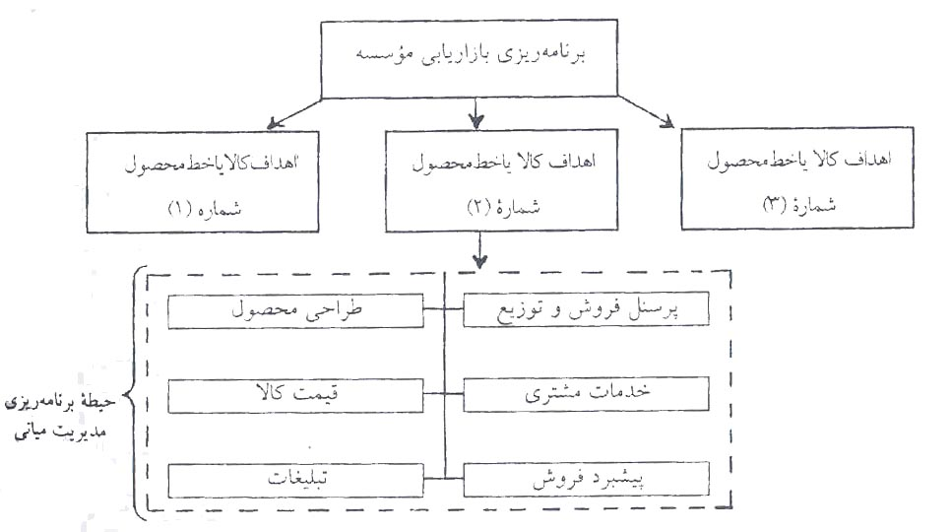
رابطه برنامه ريزي بازاريابي موسسه با برنامه‌ريزي مديريت مياني

Slide 187
برنامه ریزی بازاریابی
برنامه ریزی بازاریابی عبارت است از نظام مند برای هماهنگی و بهبود تصمیمات بازاریابی و بدلیل اینکه این تصمیمات در دوسطح اصلی یعنی سطح مدیریت عالیه و سطح مدیریت واسطه (میانی)اتخاذ می شود.

Slide 188
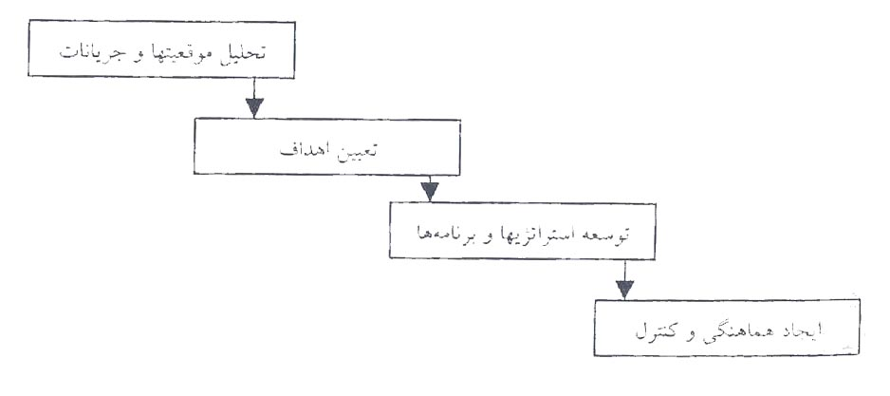
مراحل اساسي در برنامه‌ريزي

Slide 189
مراحل اساسی در برنامه ریزی
تحلیل موقعیتها و جریانات:
قبل از توسعه و گسترش هر برنامه تصمیم گیران باید اوضاع جاری و رونها و جریانات اثرگذار بر روی آینده سازمان را بطور کامل درک نمایند.به ویژه باید فرصتها و تهدیدات ایجاد شده به وسیله خریداران،رقبا،هزینه هاو تغییرات منظم را تشخیص دهند،علاوه بر اینها آنان باید نقاط قوت و ضعفی راکه در مؤسسه وجود دارد را شناسائی نمایند.

Slide 190
تعیین اهداف
پس از تجزیه و تحلیل کامل اوضاع محیطی ، تصمیم گیرندگان باید اهداف ویژه شرکت خودرا تدوین نمایند،در واقع اهداف مؤسسه سطحی از عملکرد آنرا مشخص می کند.

Slide 191
توسعه برنامه هاو استراتژیهای بازاریابی
به منظور نیل به اهداف تعیین شده،تصمیم گیران باید هم راهبردها (اقدامات بلند مدت برای رسیدن به هدفها) و هم برنامه ها(اقدامات کوتاه مدت ویژه برای کاربرداستراتژیها)را توسعه دهند.
در این مرحله ، بازاریاب استراتژی خاصی را به منظور پیشبرد فروش محصول موجود ی محصول جدید با توجه به سیکل عمر کالا طراحی می کند.

Slide 192
ایجاد هماهنگی و کنترل
برنامه های نسبتاًجامع ،اغلب در بر گیرنده اقدامات بلند مدت و کوتاه مدت چند گانه ای هستند،هر راهبرد و برنامه ممکن است برای خودش،مدیر مسئول متفاوتی داشته باشد. بنابراین لازم است مکانیزمهای طراحی شوند که خیال مدیران را از به کار گیری اثر بخش استراتژیها و برنامه ها راحت نمایند.بودجه هاو ساختارهای سازمانی از جمله ابزارهای اولیه برای اعمال هماهنگی هستند.

Slide 193
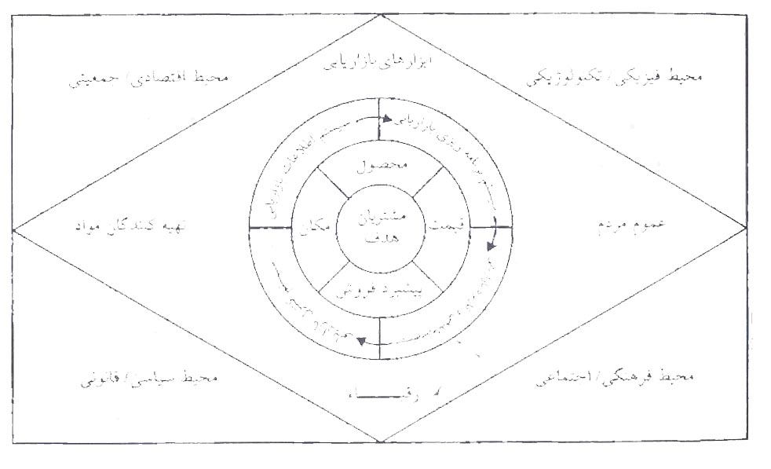
عوامل اثرگذار بر روي استراتژي بازاريابي موسسه

Slide 194
مراحل برنامه بازاریابی
خلاصه اجرایی و جدول محتویات
موقعیت فعلی بازاریابی
تحلیل فرصتها و جریانات
اهداف
استراتژی بازاریابی
برنامه های کاری
صورت سود و زیان پیشنهادی
کنترل

Slide 195
خلاصه اجرایی و جدول محتویات
خلاصه امور اجرایی،بخشی از یک برنامه عملیاتی بازاریابی است که اهداف و تعاریف اصلی طرح و برنامه را به طور موجزو مختصرشرح می دهد.اهداف توصیف شده باید به وسیله جدول محتویات پیگیری شوند.

Slide 196
موقعیت فعلی بازاریابی
این بخش از کار،اطلاعاتی را در مورد وضعیت فروش،هزینه ها،میزان سود،بازارها،رقبا،وضع توزیع و محیط کلان پیرامون مؤسسه که معمولاً به وسیله مدیر محصول در دفتری به نام دفتر ثبت وقایع گرد آوری شده اند، نشان می دهد.

Slide 197
تحلیل فرصتها و جریانات
اين بخش ،فرصتها و تهدیدات محیط پیرامون مؤسسه و نقاط اصلی قوت و ضعف خود مؤسسه و به طور کلی جریانات و اوضاع و احوالی را که هر کدام از مارکهای محصول یا رده های کالا با آن مواجه هستند،به طور واضح و مشخص نشان می دهد.

Slide 198
اهداف
این بخش از برنامه عملیاتی در بر گیرنده اهداف بازاریابی و مالی است که مدیران مؤسسه باید بدانها دست یابند.

Slide 199
استراتژی بازاریابی
این بخش، استراتژیهای اصلی بازاریابی را که به منظور نیل به اهداف برنامه باید به کار گرفته شوند،شرح می دهد.

Slide 200
برنامه های کاری
این بخش توصیف کننده برنامه های جامع بازاریابی است که لازمه نیل به اهداف مؤسسه هستند،هر جزء استراتژی بازاریابی باید به طور کامل واستادانه پاسخی مناسب برای سؤلات زیر ارائه نماید:
چه کاری باید انجام شود؟
چه زمانی کار انجام خواهد یافت؟
چه کسی آنرا انجام خواهد داد؟
اینکه هزینه های انجام کارچقدر خواهد بود؟

Slide 201
صورت سود و زیان پیشنهادي
برنامه‌های کاری به مدیران محصول اجازه می دهد تا بودجه های پشتیبانی کننده ای را با استفاده از مقدار فروش هزینه ها و نیز سود پیشنهادی که همگی حالت بر آوردی و تقریبی دارند،تنظیم نمایند.

Slide 202
کنترل
آخرین بخش نیز که کنترل نام دارد،بیانگر تدابیری است که باعث جلوگیری از خطا و انحراف برنامه تدوین شده می گردد.برای مثال اهداف و بودجه تعیین شده به همراه نتایج حاصله در پایان هر ماه یا پایان هر فصل توسط مدیر عالیه بخش مربوطه مورد مطالعه و بررسی قرار می گیرد.

Slide 203
دلایل ناکافی در پیاده کردن برنامه
علل و عوامل عمده ای که کار پیاده کردن برنامه بازاریابی را با مشکل مواجه می سازند، عبارتند از:
    دخالت کمتر مدیران مسئول اجرایی
    اولویت بندی نادرست اهداف به لحاظ زمانی
    مقاومتهای طبیعی انسان در مقابل تغییر
    عدم وجود برنامه مشخص برای اجرا و پیاده نمودن

Slide 204
عوامل مبین و مشخص کننده
گذرا و موقتی بودن
تأثیر پذیری از طرز تفکرات عرضه کنندگان
غیر قابل ذخیره بودن
قابلیت استاندارد کمتر
تأثیر پذیری از سایر مشتریان

Slide 205
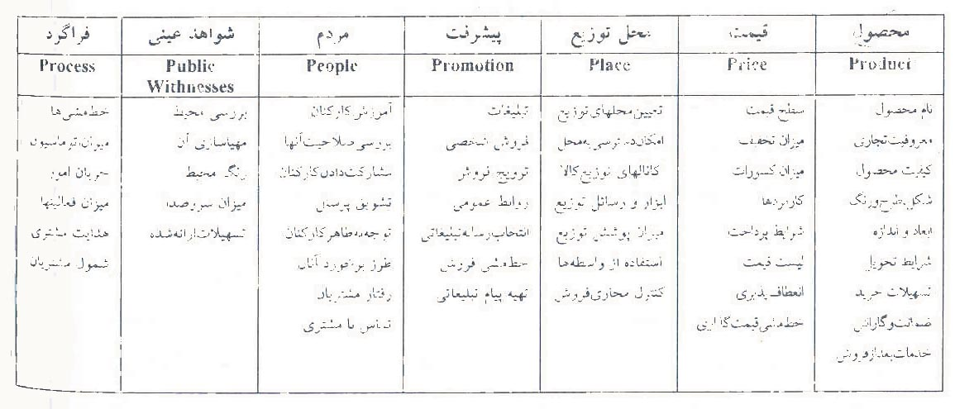
آمیخته های بازاریابی برای خدمات

Slide 206
محصول
نام محصول
معروفیت تجاری
کیفیت محصول
شکل، طرح و رنگ
ابعاد و اندازه
شرایط تحویل
تسهیلات خرید
ضمانت و گارانتی
خدمات بعد از فروش

Slide 207
قیمت
سطح قیمت
میزان تخفیف
میزان کسورات
کار مزدها
شرایط پرداخت
لیست قیمت
انعطاف پذیری
خط مشی قیمت گذاری

Slide 208
محل توزیع
تعیین محلهای توزیع
امکان دسترسی به محل
کانالهای توزیع کالا
ابزار و وسایل توزیع
میزان پوشش توزیع
استفاده از واسطه ها
کنترل مجاری فروش

Slide 209
پیشرفت
تبلیغات
فروش شخصی
ترویج فروش
روابط عمومی
انتخاب رسانه تبلیغاتی
خط مشی فروش
تهیه پیام تبلیغاتی

Slide 210
مردم
آموزش کارکنان
بررسی صلاحیت آنها
مشارکت دادن کارکنان
تشویق پرسنل
توجه به ظاهر کارکنان
طرز برخورد آنان
رفتار مشتریان
تماس با مشتری

Slide 211
شواهد عینی
بررسی محیط
مهیا سازی آن
رنگ محیط
میزان سرو صدا
تسهیلات ارایه شده

Slide 212
فراگرد
خط مشی ها
میزان اتوماسیون
جریان امور
میزان فعالیتها
هدایت مشتری
شمول مشتریان

Slide 213
فصل هشتم
نحوه تصمیم گیری در زمینه بازاریابی

Slide 214
هدف کلی
دانشجو در این فصل با نحوه تصمیم گیری در زمینه آمیخته ها و سایر امور و وظایف بازاریابی آشنا می شود.

Slide 215
هدفهای رفتاری
از دانشجویان انتظار می رود پس از مطالعه این فصل بتوانند:
1.ابزار و مفاهیم لازم برای تصمیم گیری را نام برده و هر یک را به اختصار شرح دهند.
2.در مورد 4p فروشنده و4c مشتری توضیحات لازم را ارایه نمایند.
3.تصمیمات عمده بازاریابان را در مورد آمیزه محصول شرح دهند.

Slide 216
بعضی از سؤالات عمده ای که بازاریابان از خودشان میپرسند
بازار را چگونه بخش بندی نموده و از بین بخشهای مختلف مختلف کدام بخش را بهتر است انتخاب کنیم؟
چگونه می توانیم محصولات عرضه شده خودمان را برجسته تر از محصولات و خدمات رقبا نشان دهیم؟
با مشتریانی که به قیمت خیلی پایین کالا، بیش از حد اهمیت می دهند، چگونه رفتار نماییم؟

Slide 217
ابزار و مفاهیم لازم برای تصمیم گیری
    بازارهای هدف و بخش بندی بازار
    بازاریابان و مشتریان احتمالی
    نیازها، خواسته ها و تقاضاها
    محصول یا هر چیز عرضه شده
    ارزش و رضایت در یک مبادله، وجود حداقل دو طرف ( دو فرد، دو گروه یا دو سازمان) ضروری است.
    هر طرف مبادله، چیزی را دارد که ممکن است برای طرف دیگر ارزشمند باشد.
    هر دو طرف مبادله، توانایی و شایستگی ایجاد ارتباط و تحویل محصول را دارند.
    هر یک از طرفین در پذیرش یا عدم پذیرش پیشنهاد مبادله، آزادی کامل دارند.
    هر یک از طرفین مبادله، معتقدند که وارد شدن به مبادله با طرف دیگر برای آنها مطلوب و مساعد است.

Slide 218
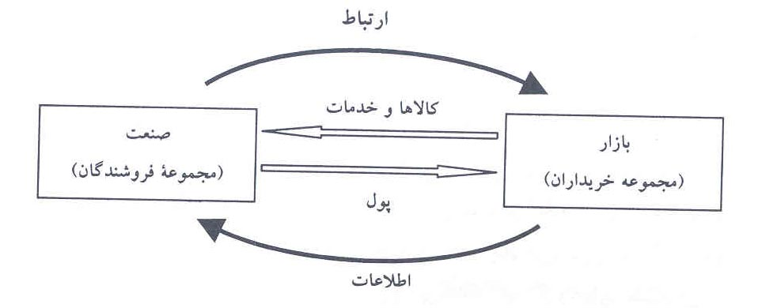
يك سيستم ساده بازاريابي

Slide 219
تعریف بازاریاب
بازاریاب کسی است که به دنبال دریافت پاسخ مثبت از کسی است که مشتری بالقوه نامیده می شود و اگر هر دو فرد یا هر دو بخش به دنبال فروش چیزی به همدیگر هستند، هردوی آنان بازاریاب نامیده می شوند.

Slide 220
در اصطلاح بازاریابی، هر محصولی زمانی موفق خواهد شد که بتواند ارزش و رضایتی را تحویل خریدار هدف بنماید. خریدار از بین محصولات مختلف، آن محصولی را انتخاب می نماید که بیشترین ارزش و نهایتاً رضایت را برای مشتری به ارمغان می آورد.
ارزش به معنی نسبت داده ها و ستاده های مشتری است، یعنی نسبت بین آن چیزی که مشتری از دست می دهد و در مقابل آن، چیزی را به دست می آورد.

Slide 221
بالا بردن ارزش محصول از طرق زیر صورت می گیرد
        منافع محصول اش را افزایش دهد.
        هزینه ها و قیمت تمام شده محصول اش را کاهش دهد.
        به طور همزمان هم منافع را بالا ببرد و هم هزینه ها را کاهش دهد.
        افزایش همزمان منافع و هزینه ها، به طوری که افزایش منافع بیشتر از افزایش هزینه ها باشد.
        کاهش همزمان منافع و هزینه ها، به طوری که کاهش هزینه ها بیشتر از کاهش منافع باشد.

Slide 222
پنج شرط یک مبادله
در یک مبادله، وجود حداقل دو طرف ( دو فرد، دو گروه یا دو سازمان) ضروری است.
هر طرف مبادله، چیزی را دارد که ممکن است برای طرف دیگر ارزشمند باشد.
هر دو طرف مبادله، توانایی و شایستگی ایجاد ارتباط و تحویل محصول را دارند.
هر یک از طرفین در پذیرش یا عدم پذیرش پیشنهاد مبادله، آزادی کامل دارند.
هر یک از طرفین مبادله، معتقدند که وارد شدن به مبادله با طرف دیگر برای آنها مطلوب و مساعد است.

Slide 223
روابط و شبکه ها
بازاریابی معامله بخشی از یک ایده بزرگ است که بازاریابی روابط نامیده می شود،اهداف بازاریابی روابط نامیده می شود.اهداف بازاریابی روابط بر پایه روابط متقابل رضایت بخش و بلند مدت بخشهای کلیدی همانند مشتریان، تأمین کندگان مواد اولیه و توزیع کنندگان به منظور به دست آوردن و حفظ مزیتها و منافع بلند مدت و نیز بقاء مؤسسه پی ریزی می شود.

Slide 224
روابط و شبكه‌ها
نتیجه نهائی بازاریابی روابط،ایجاد یک مجموعه ای بی نظیراز مؤسسه است که شبکه بازاریابی نامیده می شود.یک شبکه بازاریابی،شامل خود مؤسسه به همراه افراد و گروههای پشتیبانی کننده آن یعنی مشتریان ، کارکنان،تأمین کنندگان مواد،توزیع کنندگان.

Slide 225
کانالهای بازاریابی
کانالهای ارتباطی
کانالهای توزیع
کانال های فروش

Slide 226
کانالهای ارتباطی
که از طریق آنها پیامهایی را به خریداران هدف ارسال نموده و پیامهای ارسالی آنان را دریافت می کنند. این کانالها یا مجاری ارتباطی شامل روزنامه ها،مجلات، رادیو،تلویزیون،پست، تلفن،تابلوهای نمایش،پوسترها،احجام هوائی،دستگاههای CDپخش کن واینترنت می شود.

Slide 227
کانالهای توزیع
بازاریابان از این کانال برای به نمایش گذاشتن و یا تحویل کالاها و خدمات فیزیکی خود به خریدار یا مصرف کننده نهائی استفاده می کنند.این کانال شامل کانالهای توزیع فیزیکی و کانالهای توزیع خدماتی می شود که از انبار (مخزن نگهداری کالا) و وسایل حمل و نقل کالاگرفته تا کانال های تجاری همانند پخش کنندگان کالاها،عمده فروشان و خرده فروشان را در بر می گیرند.

Slide 228
کانال های فروش
بازاریابان همچنین از کانالهای فروش به منظور تحت تأثیر قرار دادن خریداران بالقوه به هنگام معاملات استفاده می کنند،کانالهای فروش نه تنها شامل پخش کنندگان و. خرده فروشان کالاها هستند،بلکه آنها بانکها و مؤسسات بیمه را که باعث تسهیل در انجام معاملات می شوند را نیز در بر می گیرند.

Slide 229
سطوح رقابت
الف)در رقابت مارک یا همان رقابت علامت تجاری خاصی از محصول،
یک شرکت فقط شرکتهای دیگری را به عنوان رقیب می شناسد که سعی می کنندکالاها و خدمات مشابهی را با قیمتهای مشابه به مشتریان مورد نظر مؤسسه بفروشند.

Slide 230
سطوح رقابت
ب)رقابت صنعتی:
یک شرکت همه شرکتهایی را که محصول یا گروهی از محصولات مشابه را تولید می کنند،به عنوان رقیب خود می شناسد.

Slide 231
سطوح رقابت
ج)رقابت فرم:
در این وضعیت مؤسسه همه شرکتهایی را که کالاهای با خدمات مشابه تولید می کنند،یعنی خدمات ارایه شده توسط محصولات آنها به نوعی مشابه خدمات محصولات خودشان می باشد را به عنوان رقیب خود تلقی می نمایند.

Slide 232
سطوح رقابت
د)رقابت عمومی:
یک مؤسسه همه مؤسساتی را که به دنبال کسب نقدینگی مشتریان مشابه هستند، رقیب خود در نظر می گیرند.

Slide 233
محیط بازاریابی
محیط جامع بازاریابی، مرکب از دو محیط کار و وظیفه و محیط عمومی است.

Slide 234
محیط کار
این محیط شامل افراد و عواملی می شود که مستقیماً در تولید، توزیع و پیش برد فروش محصولات درگیر هستند که از آن جمله می توان به خود مؤسسه،تأمین کنندگان مواد خام آن، توزیع کنندگان مواد خام آن،توزیع کنندگان، واسطه ها و مشتریان هدف اشاره نمود.

Slide 235
محیط عمومی
این محیط در برگیرنده شش جزء زیر است:
محیط جمعیتی
اقتصادی
محیط طبیعی
محیط تکنولوژیکی
محیط سیاسی- قانونی و
محیط فرهنگی – اجتماعی.
این محیط شامل نیروهایی هستند که می توانند اثرات شدیدی بر عوامل موجود در محیط کار داشته باشند.

Slide 236
آمیخته های بازاریابی
محصول
قیمت
مکان توزیع
پیشبرد فروش

Slide 237
4Cمشتری
راه حل مشتری (customer solution)
هزینه مشتری (customer cost)
سود و آزمایش مشتریConvenience) )
ارتباطات (Communication)

Slide 238
4P فروشنده
  محصول (Product)
  قیمت (Price)
  پيشبرد فروش (Promotion)
  مكان توزيع (Place description)

Slide 239
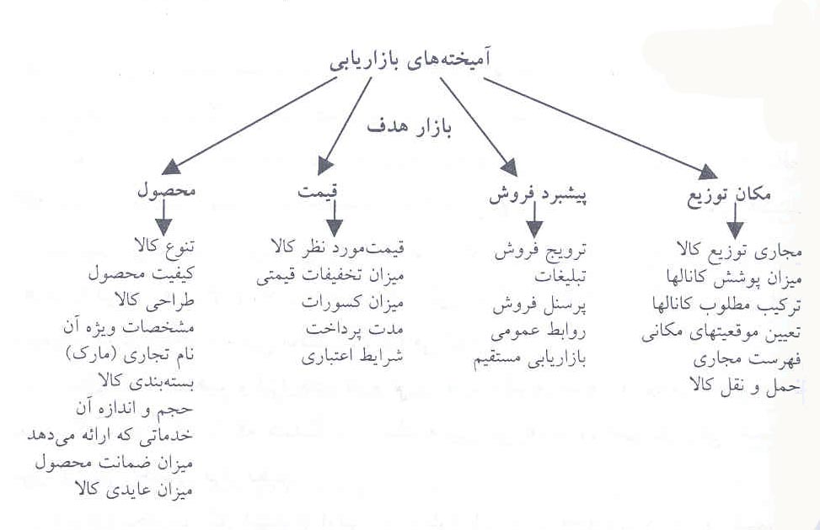
چهار جزء تشكيل دهنده آميزه بازاريابي

Slide 240
محصول
بسته بندی کالا
حجم و اندازه آن
خدماتی که ارایه می دهد
میزان ضمانت محصول
میزان عایدی کالا
تنوع کالا
کیفیت محصول
طراحی کالا
مشخصات ویژه آن
نام تجاری (مارک)

Slide 241
قیمت
قیمت مورد نظر کالا
میزان تخفیفات قیمتی
میزان کسورات
مدت پرداخت
شرایط اعتباری

Slide 242
پیشبرد فروش
ترویج فروش
تبلیغات
پرسنل فروش
روابط عمومی
بازاریابی مستقیم

Slide 243
مکان توزیع
مجاری توزیع کالا
میزان پوشش کانالها
ترکیب مطلوب کانالها
تعیین موقعیت های مکانی
فهرست مجاری
حمل و نقل کالا

Slide 244
فلسفه های بازاریابی
پنج فلسفه بازاریابی که مؤسسات تلاشهای بازاریابی خود را با توجه به دیدگاه مدیران بازاریابی شان بر پایه یکی از آنها پی ریزی می کنند، عبارتند از:
فلسفه یا مفهوم تولید
فلسفه یا مفهوم محصول
مفهوم فروش
مفهوم بازاریابی
فلسفه یا مفهوم بازاریابی اجتماعی

Slide 245
از بین اینها مفهوم تولید به عنوان قدیمی ترین فلسفه بازاریابی و مفهوم بازاریابی اجتماعی جدید ترین فلسفه و راهنمای مؤسسات در نیل به اهداف در بازارهای هدف می باشد.

Slide 246
تصمیمات عمده بازاریابان در مورد محصول
تصمیم گیری در مورد کیفیت کالا
تصمیم گیری در مورد ویژگیهای محصول
تصمیم گیری در مورد طرح کالا
تصمیم گیری در مورد علامت تجاری
تصمیم گیری در مورد بسته بندی کالا
اخذ تصمیمات لازم در مورد برچسب کالا
تصمیماتی در مورد گسترش خط تولید محصول

Slide 247
یک مارک یا علامت تجاری عبارت است از یک اسم یا نام تجاری (شورلت، تاید)، نشان بازرگانی (عکس شیر برای مؤسسه مترو گلدین مایر)، علامت (حرف K قرمز رنگ بر روی جعبه فیلم کداک) و اصطلاح و مارک تجاری و یا ترکیبی از اینها است که باعث شناسایی و تمایز کالاها و خدمات یک فروشنده است از فروشندگان دیگر می شود.

Slide 248
تصمیماتی در مورد گسترش خط تولید محصول
  بسط رو به بالا
  بسط رو به پایین
  بسط دو طرفه

Slide 249
عوامل مؤثر بر تصمیم گیری در مورد قیمت محصول
ماهیت بازار و تقاضا
قیمت کالاهای رقبا
شرایط اقتصادی
واسطه های فروش
دولت
اهداف بازاریابی مؤسسه
خط مشی آمیزه های بازاریابی
هزینه ها
ملاحظات سازمانی

Slide 250
اهداف بازاریابی مؤسسه
بقاء
به حداکثر رساندن سود جاری
رهبری سهم بازار
رهبری کالا از نظر کیفیت

Slide 251
4نوع از مهمترین بازارها
1- بازار رقابت کامل
2- رقابت انحصاری
3- رقابت انحصار چند قطبی
4- انحصار کامل

Slide 252
موارد مهمی که در تصمیمات مربوط به توزیع کالا باید مد نظر مدیران باشند
کانالهای توزیع موجود کدامند؟
ماهیت هر یک از آنها چگونه است؟
هر کدام آنها چقدر به وظایف اصلی خود،مثل جمع آوری اطلاعات،انجام تبلیغات،تماس با خریداران بالقوه، انطباق کالا با نیازهای مشتریان آشنا هستند.

Slide 253
علل پیچیدگی تصمیمات بازاریابی
موارد عمده ای که در زمینه ابهامات و پیچیدگیهای موجود در زمینه تصمیمات مربوط به بازار و بازاریابی عبارتند از:
وجود متغیرهای متعدد و بیش از حد تصور داخلی و خارجی در امر تصمیم گیری.
غیر قابل کنترل بودن متغیرهای خارجی موجود در محیط پیرامون شرکت.
بی ثباتی متغیرهای محیط خارجی و تغییرات پی در پی آنها.

Slide 254
فصل نهم
تحقیقات بازاریابی

Slide 255
هدف کلی
دانشجو در این فصل با انواع تحقیقات بازاریابی و شیوه های جمع آوری داده ها آشنا می شود.

Slide 256
هدفهای رفتاری
دانشجو پس از مطالعه این فصل بتواند:
لزوم تحقیقات در بازاریابی امروزی را شرح دهد.
نقش تحقیقات در فرایند تصمیم گیری مدیران را توضیح دهد.
تحقیقات بازاریابی را به وضوح تعریف نماید.
فرایند کامل یک تحقیق بازاریابی را با رسم شکل تشریح‌نماید.
هفت C لاتین رابط بین مدیر و محقق را بیان نماید.

Slide 257
امروزه به منظور بررسی نقش تحقیقات بازار در تصمیم گیری های مدیران از مدل شش مرحله ای های به نام مدل DECIDE همانند ترتیب زیر استفاده می نمایند.

Slide 258
مدل شش مرحله ای های
تعریف مسئله یا فرصت (Definition …)
تعیین عوامل قابل کنترل و غیر قابل کنترل (Election…)
جمع آوری اطلاعات مربوطه (collection)
مشخص کردن بهتر گزینه (Identification)
توسعه و اجرای طرح بازاریابی (Development…)
ارزیابی تصمیم و فرآیند تصمیم گیری (Evaluation…)

Slide 259
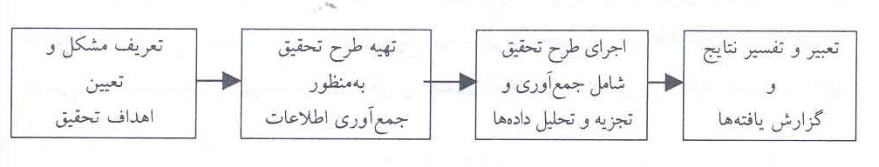
فرآيند تحقيقات بازاريابي

Slide 260
تحقیقات بازاریابی
روشی است عینی و سیستماتیک به منظور توسعه و ایجاد (جمع آوری، طبقه بندی و تجزیه و تحلیل ) اطلاعات برای فرآیند تصمیم گیری مدیران بازاریابی.

Slide 261
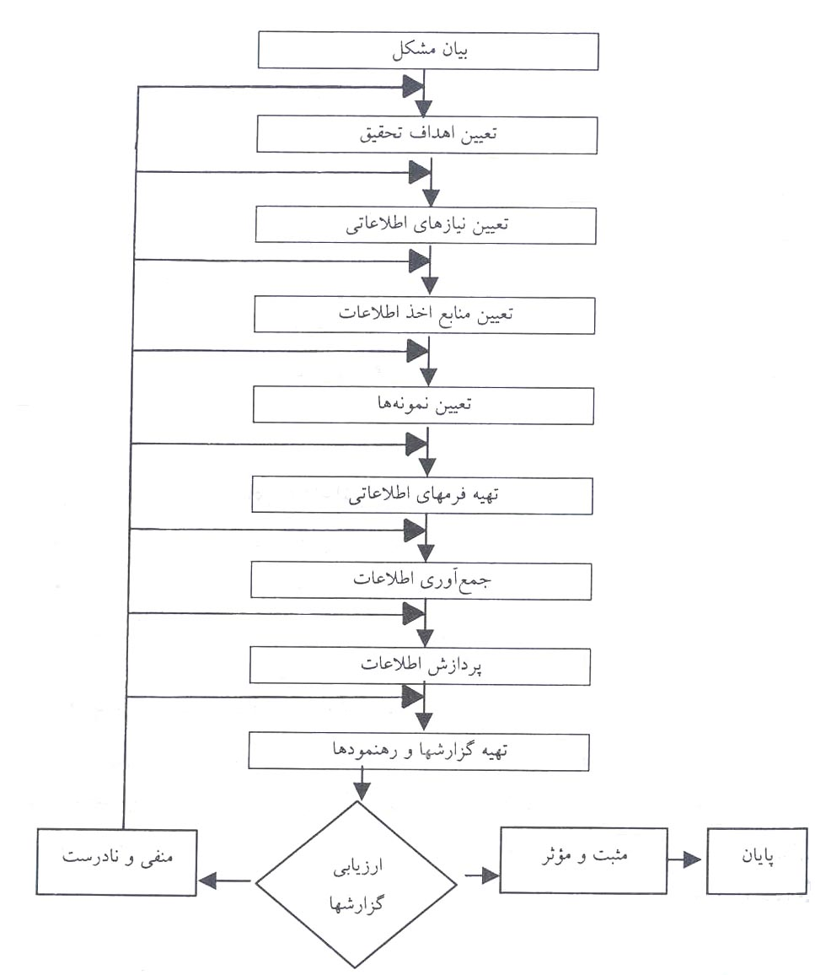
مراحل تحقيقات بازاريابي

Slide 262
اهداف سه گانه تحقیقات بازاریابی
اکتشافی
تشریحی
سببی

Slide 263
اشتباهات ممکن طی تعریف مسئله
تعریف خیلی کلی مسئله
تعریف خیلی خلاصه مسئله

Slide 264
به منظور جلوگیری از اشتباهات فوق، مؤسسات باید قانون طلایی زیر را رعایت نمایند
  به پژوهشگر اجازه دهند تا اطلاعات لازم را برای مدیران جهت استفاده در تصمیم گیری ها فراهم نمایند.
  پژوهشگر را در پیشبرد طرح تحقیقاتی اش یاری نموده و او را هدایت نمایند.

Slide 265
انواع تحیقات بازاریابی
تحقیقات اکتشافی
تحقیقات قطعی

Slide 266
اقدامات لازم برای تعریف درست مسئله
بهتر است قبل از اینکه محقق دست به تعریف مسئله بزند، اقدامات زیر را انجام دهد:
  گفتگو با تصمیم گیرندگان مؤسسه
  گفتگو با متخصصان صنعت مربوطه
  بررسی و تجزیه تحلیل اطلاعات قبلی
  انجام تحقیقات کیفی در صورت لزوم

Slide 267
روشهای جمع آوری اطلاعات
روشهای جمع آوری اطلاعات در تحقیقات اکتشافی
روشهای جمع آوری اطلاعات در تحقیقات توصیفی

Slide 268
فصل دهم
سیستم بازاریابی و انواع مدلهای بازاریابی

Slide 269
هدف کلی
دانشجویان عزیز در این فصل با سیستم بازاریابی انواع مدلهای موجود در زمینه امور بازاریابی آشنا می شود.

Slide 270
هدفهای رفتاری
دانشجویان محترم پس از مطالعه این فصل بتوانند:
1.سیستم بازاریابی را تعریف نمایند.
2.سیستم های چهارگانه فرعی یک سیستم بازاریابی را نام برده و هر یک را به اجمال شرح دهند.
3.سیستم های اطلاعاتی غیر متمرکز را توضیح دهند.
4.سیستم های سه گانه توزیع را بیان نمایند.

Slide 271
تعریف سیستم
سیستم عبارت است از مجموعه ای از اجزا و عناصر که دارای هدف مشترک بوده و بایکدیگر روابط مستمر، منطقی و متقابل دارند. به طوریکه نحوه و کیفیت روابط این اجزا میتواند سیستم را به طرف تخریب، ثبات و یا پویایی کامل سوق دهد.

Slide 272
سیستم های چهارگانه یک سیستم بازاریابی
  سیستم اطلاعات بازاریابی
  سیستم برنامه ریزی بازاریابی
  سیستم سازمانی بازاریابی
  سیستم کنترل بازاریابی:

Slide 273
سیستم اطلاعات بازاریابی
این سیستم با جمع آوری، طبقه بندی، تلخیص و تجزیه و تحلیل آمار و ارقام و اطلاعات لازم، برنامه ریزان و کلیه مدیران استراتژیک شرکت را در امر برنامه ریزی بهینه و کنترل عملیات بازاریابی یاری می نماید.

Slide 274
سیستم برنامه ریزی بازاریابی
این سیستم با تهیه برنامه های بلند مدت (استراتژیک یا راهبردی) و برنامه های کوتاه مدت و سالانه،مهمترین و بارزترین وظیفه مدیران را مورد حمایت و پشتیبانی قرار می دهد.

Slide 275
سیستم سازمانی بازاریابی
این سیستم نیز با طراحی ساختارهای سازمانی مناسب برای مؤسسات آنها را در استفاده بهتر از امکانات مجود و فرصتهای پیشرو، مدد میرساند بطوریکه مؤسسات می توانند با اتکا به سیستم سازمانی بازاریابی خود، برنامه هایشان را به نحو احسن اجرا نموده.

Slide 276
سیستم کنترل بازاریابی
این سیستم از طریق نظارت و بررسی مستمر فعالیت های بخش بازاریابی، ارزیابی نتایج حاصله، مقایسه آنها با نتایج مورد انتظار مسئولین شرکت، پیدا کردن نقاط قوت و ضعف برنامه، تقویت نقاط قوت و رفع نقاط ضعف و نقایص و نارسیهای برنامه بازاریابی، مدیران بخش بازاریابی مؤسسات را در انجام وظیفه هدایت و کنترل یاری می کند.

Slide 277
سیستم های توزیع
مؤسسات برای توزیع کالاها و خدمات خود معمولاً از سه سیستم بازاریابی زیر استفاده می کنند:
  سيستم بازاريابي عمودي
  سیستم بازاریابی افقی
  سیستم بازاریابی چند کاناله

Slide 278
انواع مدلهای بازاریابی
مدل موقعیتی بازار – محصول
مدل گروه مشاوره بوستون
مدل تجزیه تجاری جنرال الکتریک
مدل استراتژي عمومي پرتر

Slide 279
چهار نوع واحد استراتژیک ماتریس مشاوران بوستون به ترتیب
واحد ستاره (Star)
واحدهای گاو شیرده (Cash Cow)
واحدهای علامت سئوال ( Question mark)
واحدهای سگ (Dog)

Slide 280
واحد ستاره (Star)
یک واحد ستاره، عبارت است از یک واحد تجاری استراتژیک مهم و عمده در داخل مؤسسه با سهم بازار بالا که در یک صنعت در حال رشد و توسعه اقدام به فعالیت می نماید، یعنی هر سهم نسبی به بازارش نسبت به رقبا دیگر بالاست و هم نرخ رشد صنعت زیاد است.

Slide 281
واحدهای گاو شیرده (Cash Cow)
عبارت است از یک واحد تجاری استراتژیک مهمی که با سهم بازار بالا در یک صنعت با نرخ رشد پایین (صنعتی که به مرحله بلوغ و یا حتی مراحل زوال و کاهش رسیده است) به فعالیت می پردازد.

Slide 282
واحدهای علامت سئوال ( Question mark)
این واحدها ، همانطوریکه ماتریس بالا نیز نشان می دهد، از نرخ رشد بالای صنعت و سهم بازار کمتری برخوردار هستند.حمایت مصرف کنندگان از محصولات این واحد ضعیف است.

Slide 283
واحدهای سگ (Dog)
به واحد تجاری استراتژیکی اطلاق می شود که با فروش محدود (سهم بازار پایین) در یک صنعت رو به زوال (با رشد پایین) فعالیت می کنند. یک واحد سگ فرصتهای رشد کمتری دارد.

Slide 284
فصل یازدهم
چگونگی ایجاد خلاقیت در مدیریت بازاریابی

Slide 285
هدف کلی
هدف اصلی این فصل آشنایی دانشجویان عزیز با اهمیت خلاقیت و نوآوری و راههای ایجاد آنها در مؤسسات می باشد.

Slide 286
هدفهای رفتاری
دانشجویان محترم پس از مطالعه این فصل باید بتوانند:
خلاقیت را تعریف نموده و فرق آنرا با نوآوری توضیح دهند.
روشهای اصلی بهسازی محصولات را نام برده و شرح دهند.
مراحل ایجاد یک محصول جدید را به طور کامل بیان نمایند.
سه نوع تست مهم مربوط به مرحله آزمایش بازاریابی را شرح دهند.
دوره عمر یک محصول را با رسم منحنی به اجمال شرح دهند.

Slide 287
تعریف خلاقیت
خلاقیت عبارت است از به کار گیری توانائیهای ذهنی برای ایجاد یک فکر و یا یک مفهوم جدید.

Slide 288
فرق خلاقیت و نوآوری
خلاقیت یعنی ارایه چیزی نو، در حالیکه نوآوری به معنی کاربرد همان چیز نو ایجاد شده و ارایه شده می باشد.
بطور کلی در بازاریابی، خلاقیت و نوآوری که در قالب استفاده از فرصتهای سود آور مطرح می شود به سه شکل در مورد کالاها خودش را نشان می دهد:

Slide 289
اشكال خلاقيت و نوآوري
  تولید محصولات یا ارایه خدماتی که در بازار کمیاب شده اند.
  تولید کالاها و خدمات غیر کمیاب با روشهای نوین و امتیازات بیشتر.
  تولید کالاها وخدمات جدید و بی سابقه.

Slide 290
روش هاي سه گانه تولید کالا و خدمات غیر کمیاب
روش مشکل زدایی
روش دلخواه
روش زنجیره ای مصرف

Slide 291
مراحل تولید محصول جدید
تجزیه و تحلیل تجاری
تولید محصول
آزمایش بازاریابی
تجاری نمودن محصول
ایجاد ایده ها
غربال ایده ها
پرورش و آزمون ایده ها
تعیین استراتژی بازاریابی

Slide 292
ایجاد ایده ها
افراد و مؤسسات زیر می توانند شرکتها را در تولید ایده های مناسب یاری نمایند:
    کارکنان شرکت
    مخترعین
    مصرف کنندگان
    رقبا
    مؤسسات پژوهشی خصوصی
    دانشگاهها
    سایر منابع

Slide 293
آزمایش بازاریابی
شرکتها معمولاًاز سه نوع آزمایش برای این کار بهره می گیرند.
1.تست بازاریابی استاندارد.
2. تست بازاریابی نظارت شده
3.تست بازاریابی انگیزشی

Slide 294
چرخه عمر محصول
مرحله طراحی و ایجاد محصول
مرحله معرفی آن به بازاریابی
مرحله رشد و پیشرفت
مرحله بلوغ و اشباع
مرحله کاهش و افول

Slide 295
مرحله تولید محصول
دراین مرحله،شرکت فرآیند هشت مرحله ای قبل که لازمه تولید یک محصول می باشد،طی می کند،لذا میزان فروش و سود صفر است،چون هنوز کالا به بازار عرضه نشده است و تا موقعی که محصول به تولید نهایی نرسیده است هر لحظه به هزینه های سرمایه گذاری افزوده می گردد.

Slide 296
مرحله معرفی
در این مرحله ،محصول وارد بازار هدف می شود و در معرض دید مصرف کنندگان قرار می گیرد.

Slide 297
از مشخصه های ویژه مرحله معرفی کالا به بازار می توان به موارد زیر اشاره نمود
پایین بودن میزان فروش به دلیل عدم شناخت کافی مصرف کنندگان از کالای جدید.
زیان دهی محصول و یا حداکثر،سودآوری بسیار پایین آن، به دلیل پایین بودن سطح فروش و بالا بودن هزینه ها.
نیاز به منابع مالی و نقدینگی زیاد جهت جذب واسطه ها و نمایندگی های توزیع کالا و نیز افزایش سطح موجودی.
بالا بودن هزینه های تبلیغاتی ،مخصوصاً تبلیغات آگاهی دهنده و انگیزشی به منظور شناخت و مصرف کالا.

Slide 298
مشخصات مرحله رشد
افزایش سریع فروش بخاطر اطلاع و آگاهی مصرف کنندگان جدید از وجود محصول و خواص و ویژگیهای آن.
افزایش نسبی سود به جهت رشد میزان فروش محصول
افزایش تعداد رقبا و رقابتی شدن بازار محصول
گسترش بازار به دلیل تولید محصول با خواص و ویژگیهای جدیدتر توسط خود شرکت و رقبا موجود.

Slide 299
مرحله بلوغ
از ویژگی های بارز مرحله بلوغ یا اشباع می توان به موارد زیر اشاره نمود:
    کاهش رشد فرو ش محصول به دلیل اشباع بازار.
    بالا رفتن حجم موجودی شرکت و نهایتاً افزایش هزینه های انبارداری.
    تشدید رقابت به دلیل زیاد بودن موجودیهای جنسی شرکتها و تلاش وسیع تر هریک از آنها به منظور فروش بیشتر.
    کاهش قیمت کالاها برای جذب مشتریان بیشتر و مقابله با رقبا
    افزایش هزینه های تبلیغاتی شرکتها و تشدید فعالیتهای پیشبرد فروش.

Slide 300
مرحله افول
به هر حال از ویژگیهای بارز این مرحله می توان به موارد زیر اشاره نمود:
        کاهش میزان و حجم فروش به پایین ترین سطح خود که این مقدار می تواند صفر هم باشد
        کاهش شدید سود شرکت به تبعیت از کاهش میزان فروش.
        خارج شدن تعدادی از رقبا ضعیف از بازار به جهت زیان دهی محصول
        کم شدن حجم فعالیت رقبا باقیمانده.

Slide 301
موانع موجود بر سر راه خلاقیت
ترس از شکست و انتقاد
عدم اعتماد به نفس
تمایل به همرنگی
عدم تمرکز ذهنی

Slide 302
ریشه و اساس خلاقیتها و نوآوری ها
جانشین سازی
ترکیب کردن
رفاه و سازگاری
بزرگنمایی
اضافه نمودن به کاربردها
حذف نمودن
معکوس سازی

Slide 303

دریافت جدیدترین کتابهای الکترونیکی در سایت
www.madsg.com

